Slide 1

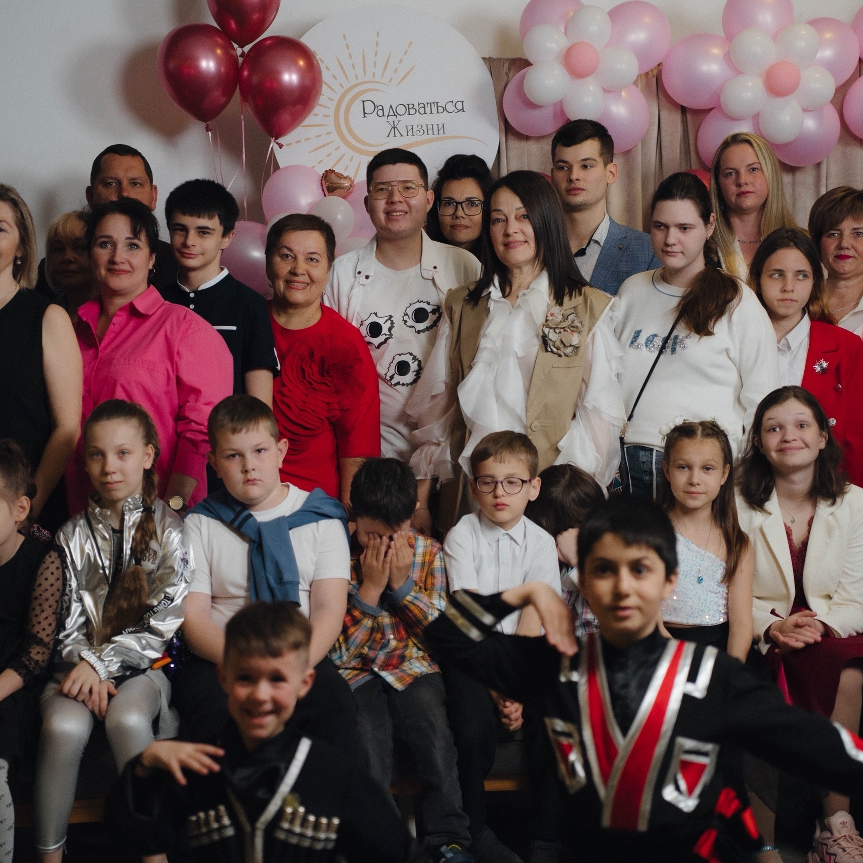
Годовой Отчет 2025 года
АНБО «Радоваться жизни» г. Геленджик

Slide 2
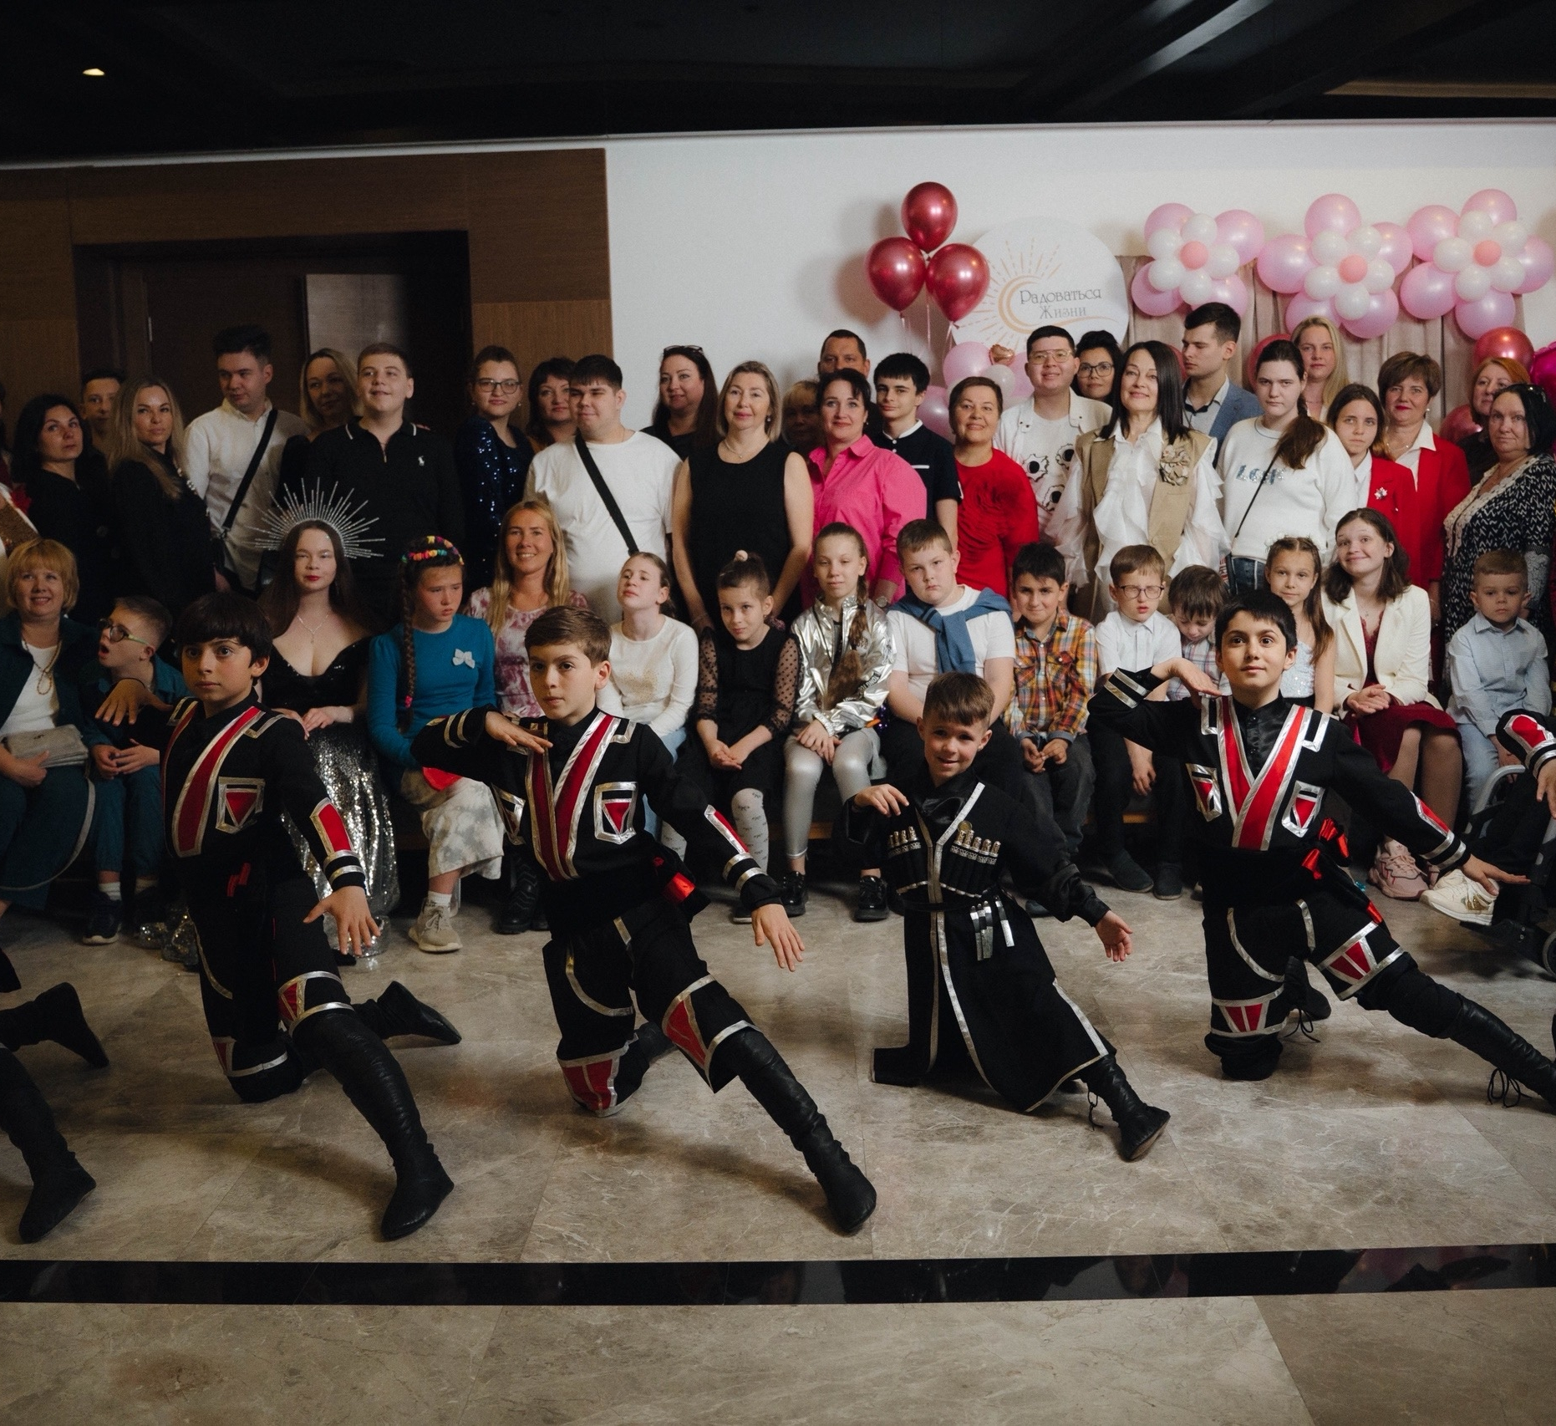
ОБ ОРГАНИЗАЦИИ
АНБО «Радоваться жизни»
АВТОНОМНАЯ НЕКОММЕРЧЕСКАЯ ОРГАНИЗАЦИЯ ПОМОЩИ СЕМЬЯМ, ВОСПИТЫВАЮЩИМ ДЕТЕЙ-ИНВАЛИДОВ
«РАДОВАТЬСЯ ЖИЗНИ»
АНБО "Радоваться жизни" г.Геленджик
«Радоваться жизни» некоммерческая благотворительная организация г. Геленджик , занимаемся поддержкой детей, подростков , молодых людей с ограниченными возможностями здоровья (ОВЗ) и их семей .
На 01.01.2025г. в организации зарегистрировано 128 человек.
Наша миссия -создать условия для полноценной жизни детей и молодежи с ОВЗ и их семей.
Наши направления деятельности:
Социальная поддержка и реабилитация;
Социально-психологическая адаптация;
Организация спортивно-оздоровительных мероприятий.

Slide 3

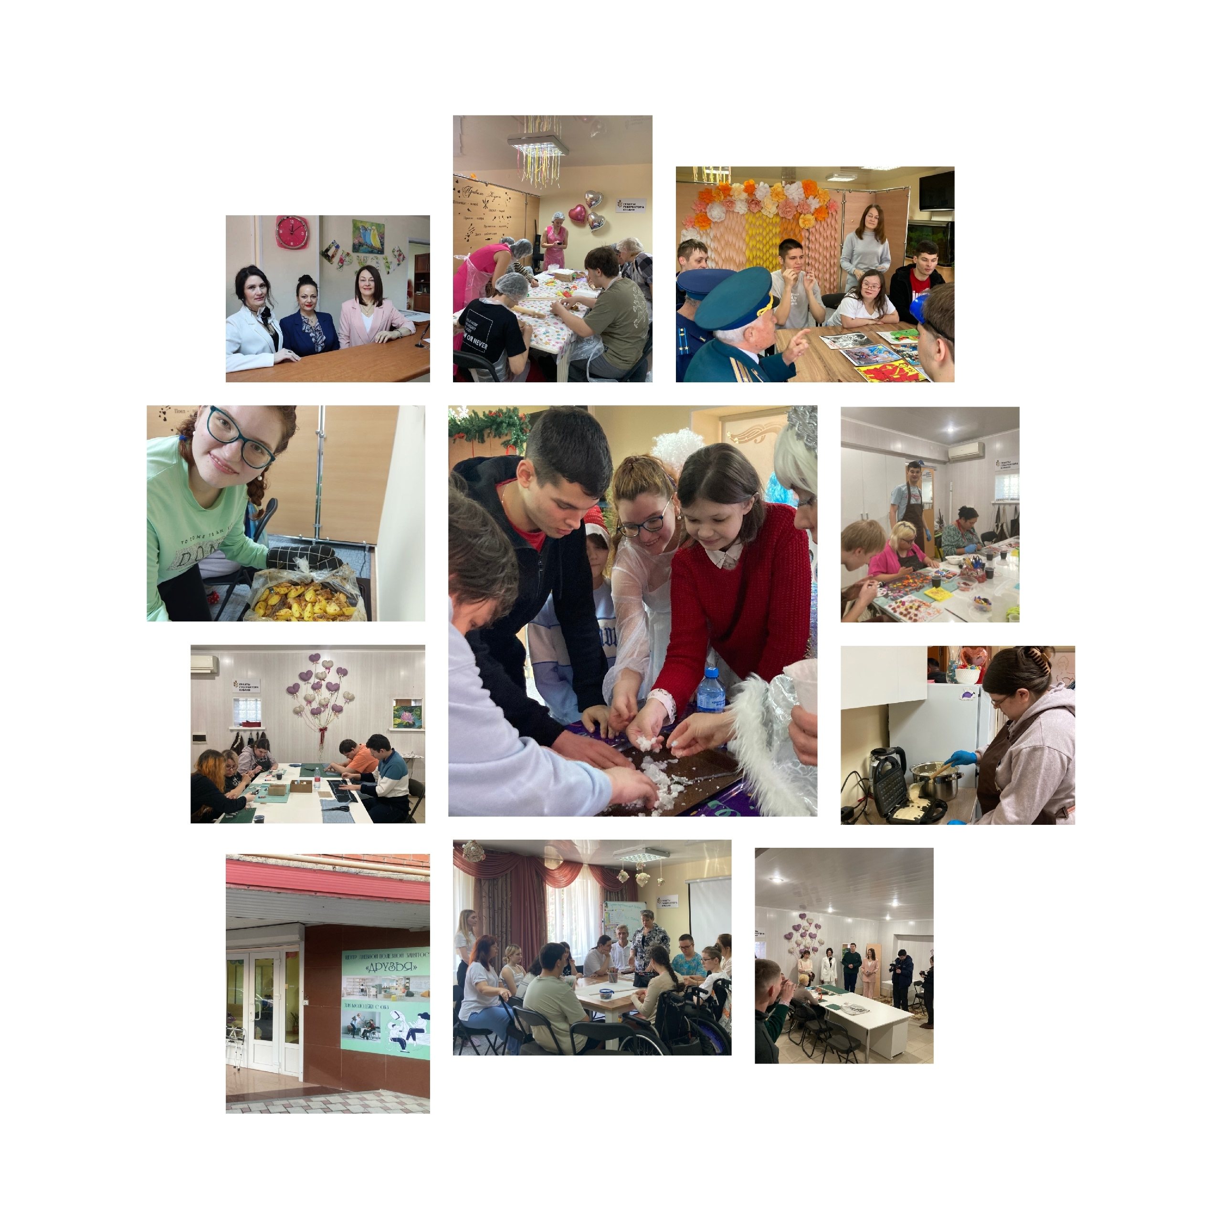
Центр «Друзья»
Центр дневной полезной занятости «Друзья» для подростков и молодых людей с ограниченными возможностями здоровья открыл свои двери 3.03.2025 Проект был реализован благодаря Гранту губернатора Краснодарского края.
Ежемесячно центр «Друзья» посещало 25-26 подростков.

Slide 4
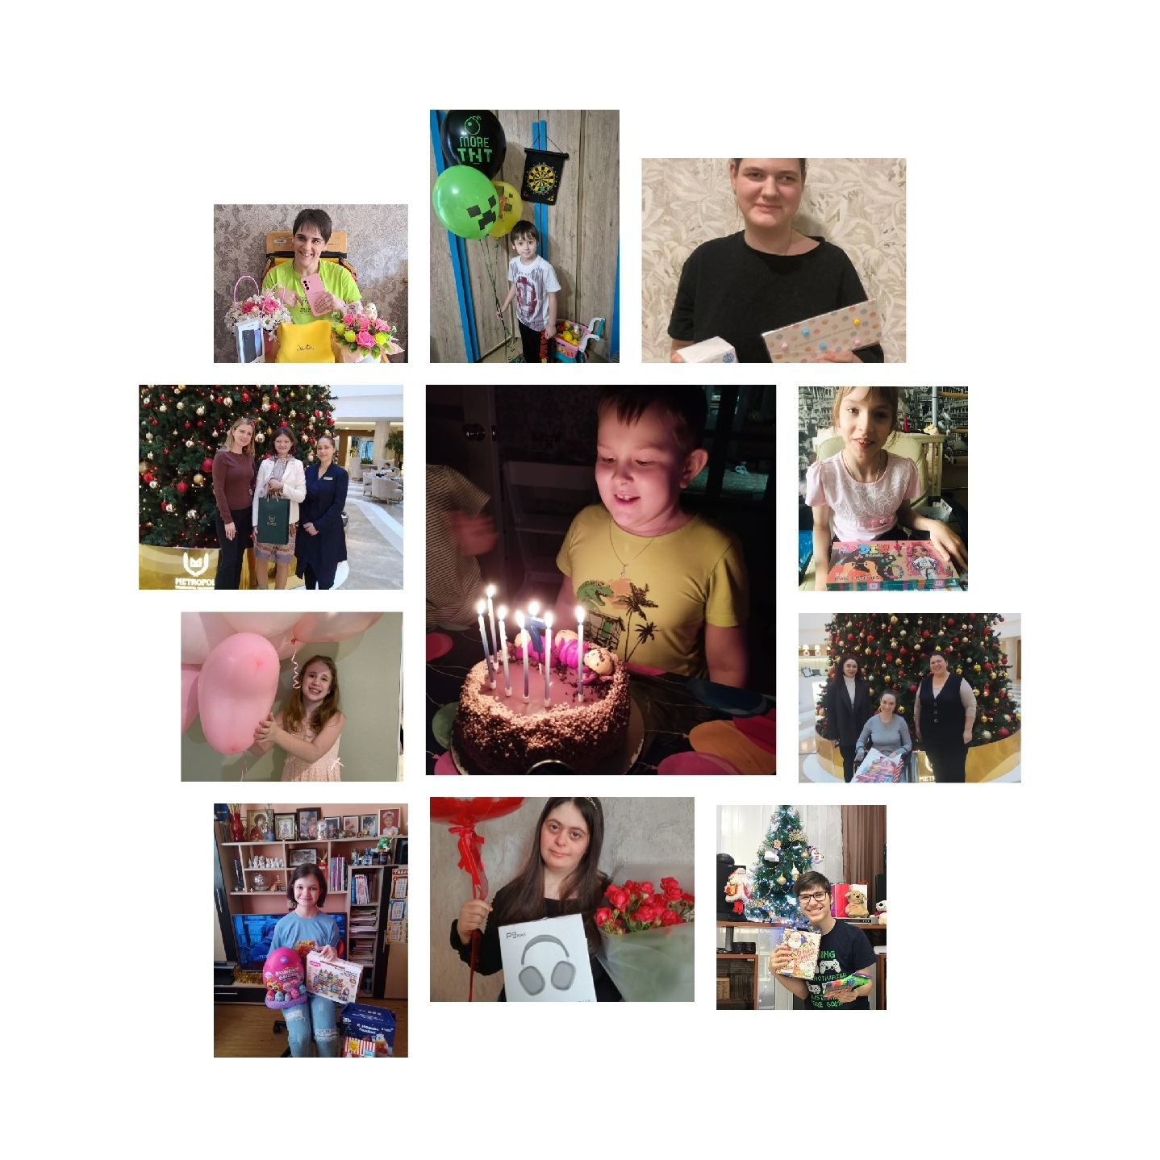
Подарки на Дни рождения и Новый год
за 2025 год 100 ребят, подопечных «Радоваться жизни» получили подарки ко дню рождения от благодарителей.
Все подопечные получили к новому году сладкие подарки, а также различные развивающие игры, игрушки и подарки с елки желаний.

Slide 5
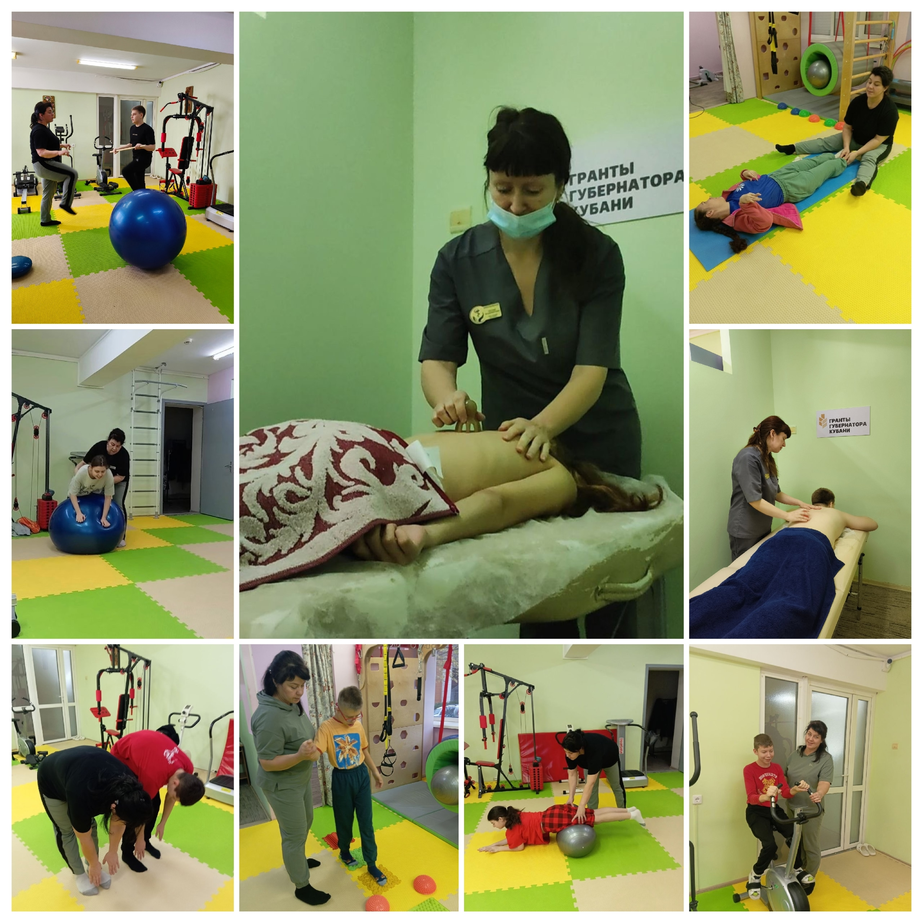
СпСпортивно оздоровительные мероприятияортивно оздоровительные мероприятия
40 детей в период с января по май занимались ЛФК с тренером - всего 183 занятия.
в проекте «Движение Жизнь» (массаж АФК) с сентября по конец декабря успели поучаствовать 23 человека. За 2025 год Прошел 1 курс из 3.

Slide 6
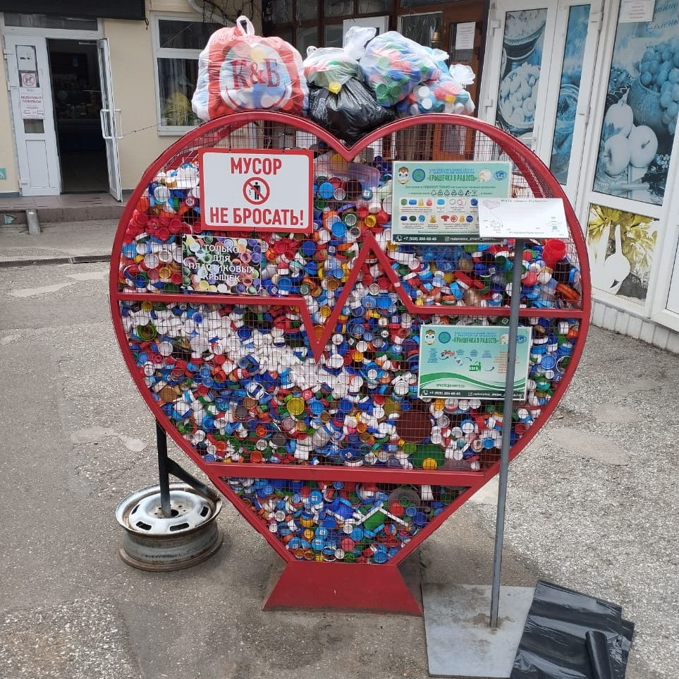

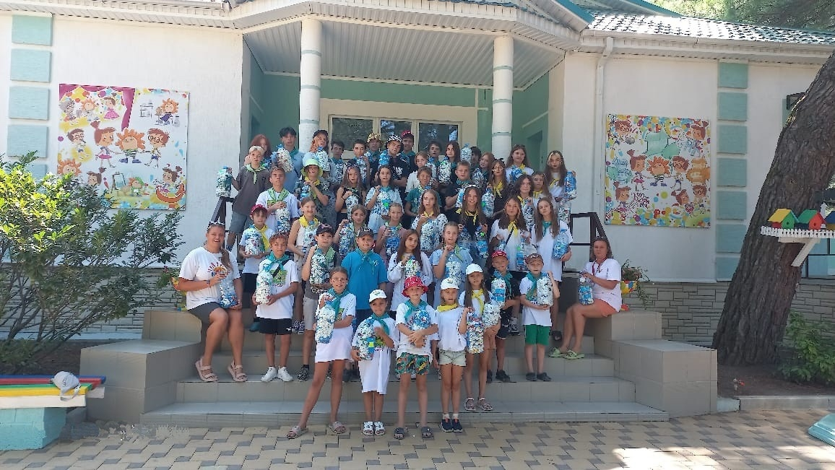
Социально экологическая акция «Крышечка в радость» а».
За 2025 год было собрано 754.5 кг.
За 2025 год было собрано 754.5 кг.

Slide 7
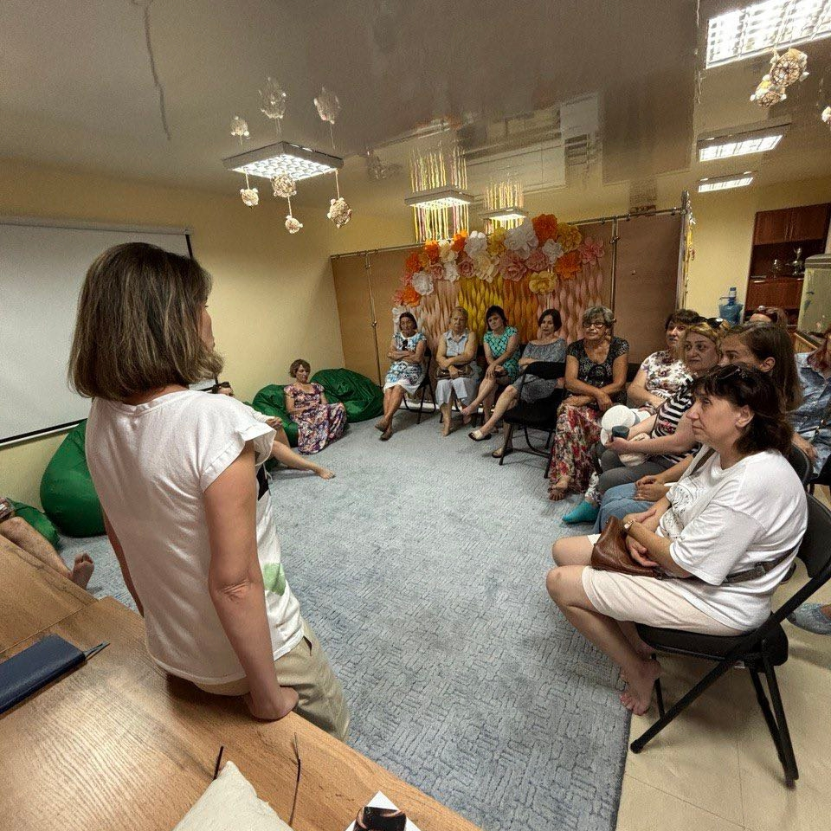

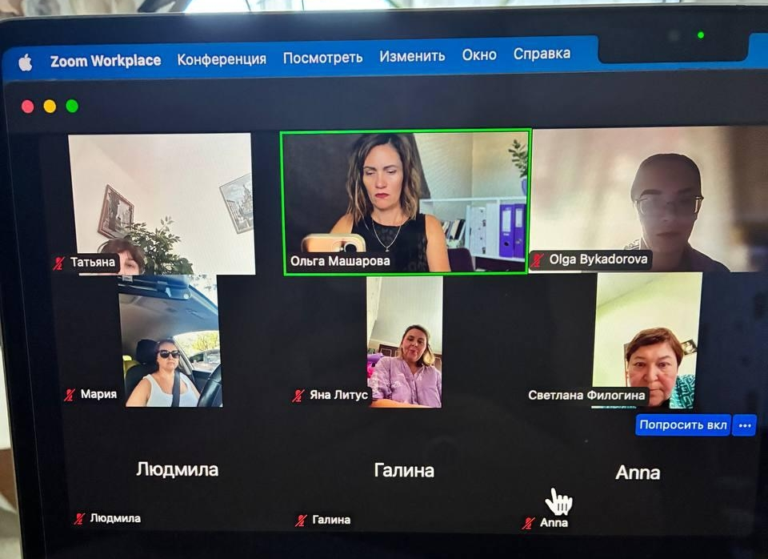
Психологическая поддержка
Психолог «Радоваться жизни» Ольга Машарова провела за 2025 год 47 онлайн эфиров и 56 индивидуальных встреч.

Slide 8
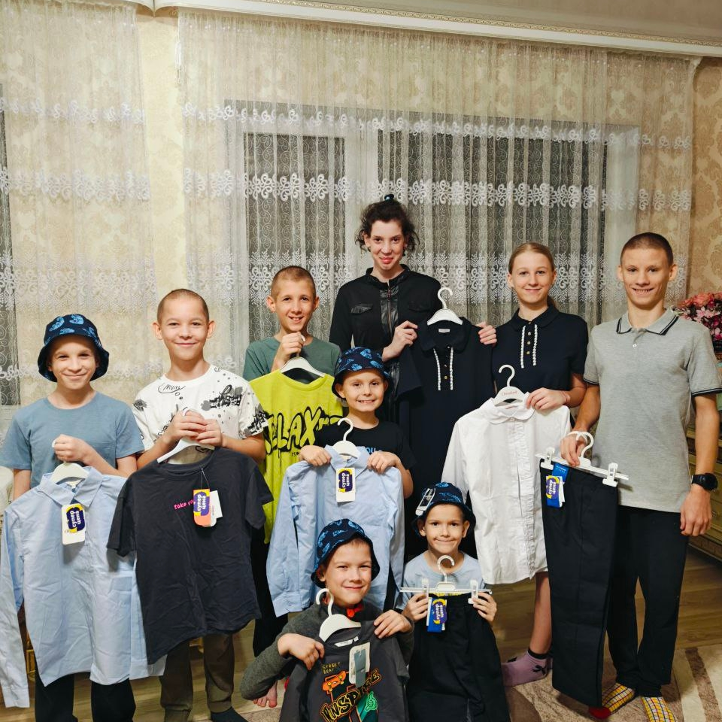
Помощь семьям
Склад «Нужные вещи» за 2025 год посетили 88 семей
Продуктовую корзину получали 30 семей

Slide 9
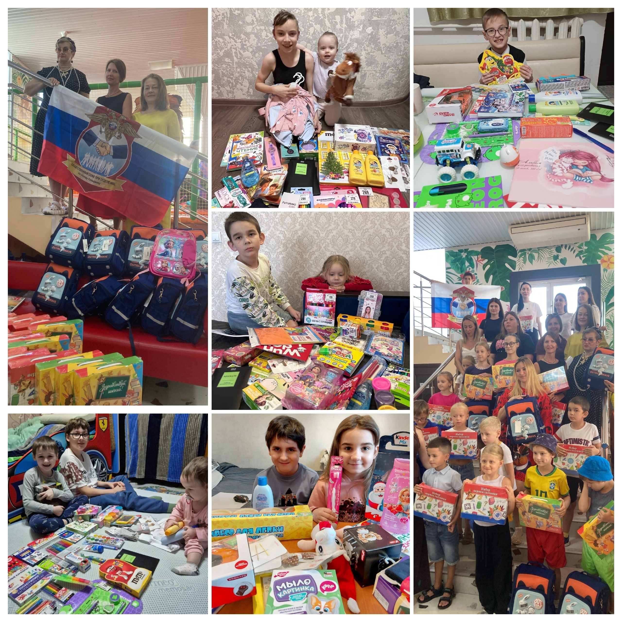
Помогать просто!
Благотворительный фонд «Детский Мир» при партнерстве ООО «ДМ» провел благотворительную акцию и передал благополучателям НКО «Радоваться Жизни» различные товары: школьные принадлежности, различные канцтовары, средства гигиены, развивающие игры, игрушки, одежда.
Благодаря магазину «Детский Мир» и их Благофонду наши школьники получили в дар необходимые школьные принадлежности и канцелярию. Семьи воспитывающие детей с ОВЗ необходимые уходовые средства гигиены и многое другое.

Slide 10
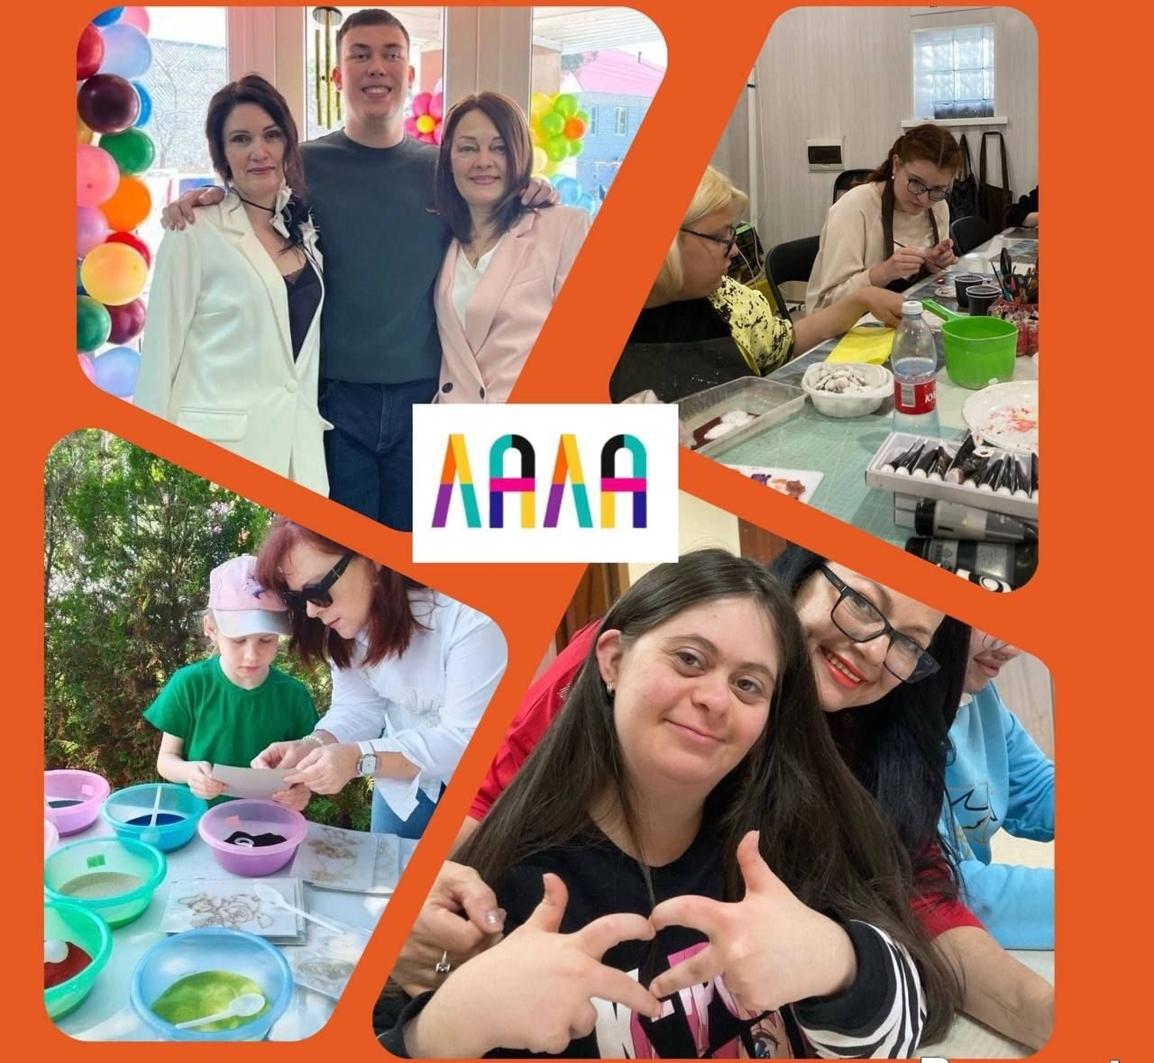
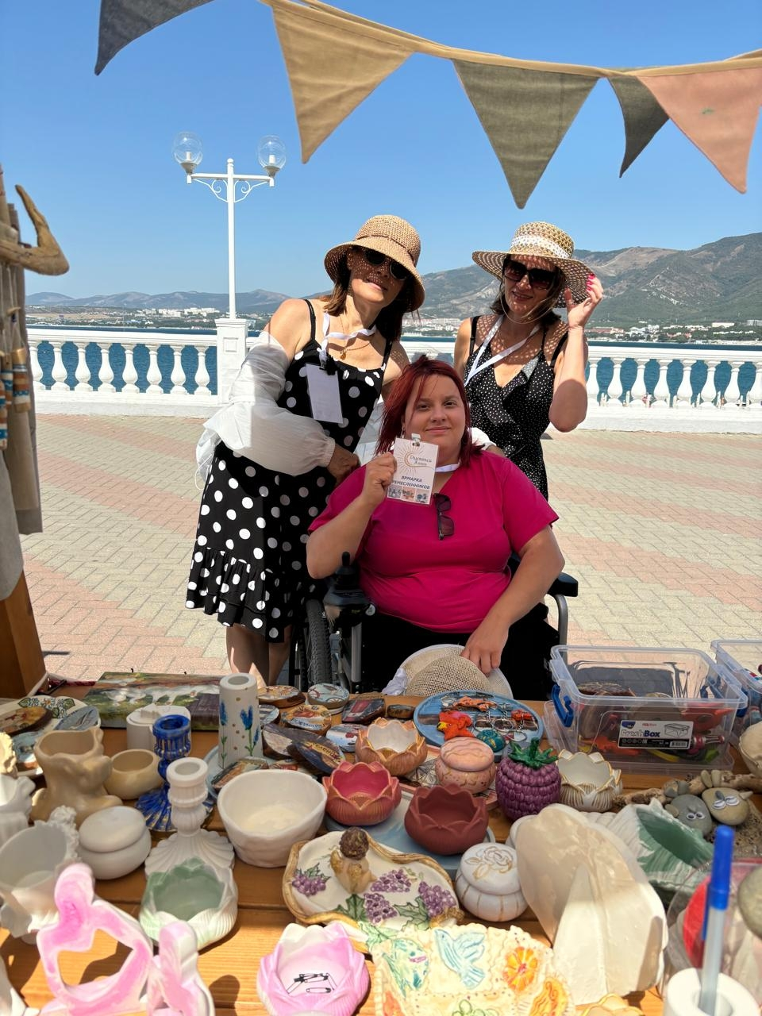
Мы открыты и активны
Организация Радоваться жизни приняла участие в Ла-Ла фестивале, который состоялся в «Геленджик Арена». Радоваться Жизни проводили мастер классы по созданию уникальных значков и различных поделок.
Участвовали в мероприятии «Ярмарка мастеров». Участие приняли 13 человек.
Приняли участие в благотворительной акции «Особенные поделки» в рамках ярмарки выходного дня г. Геленджик. Где были представлены работы наших ребят центра «Друзья».
Ребята из клуба «Друзья» приняли участие в проекте «Человек с большим сердцем». 89 регионов страны стали участниками флэш-моба со своими социальными проектами.

Slide 11
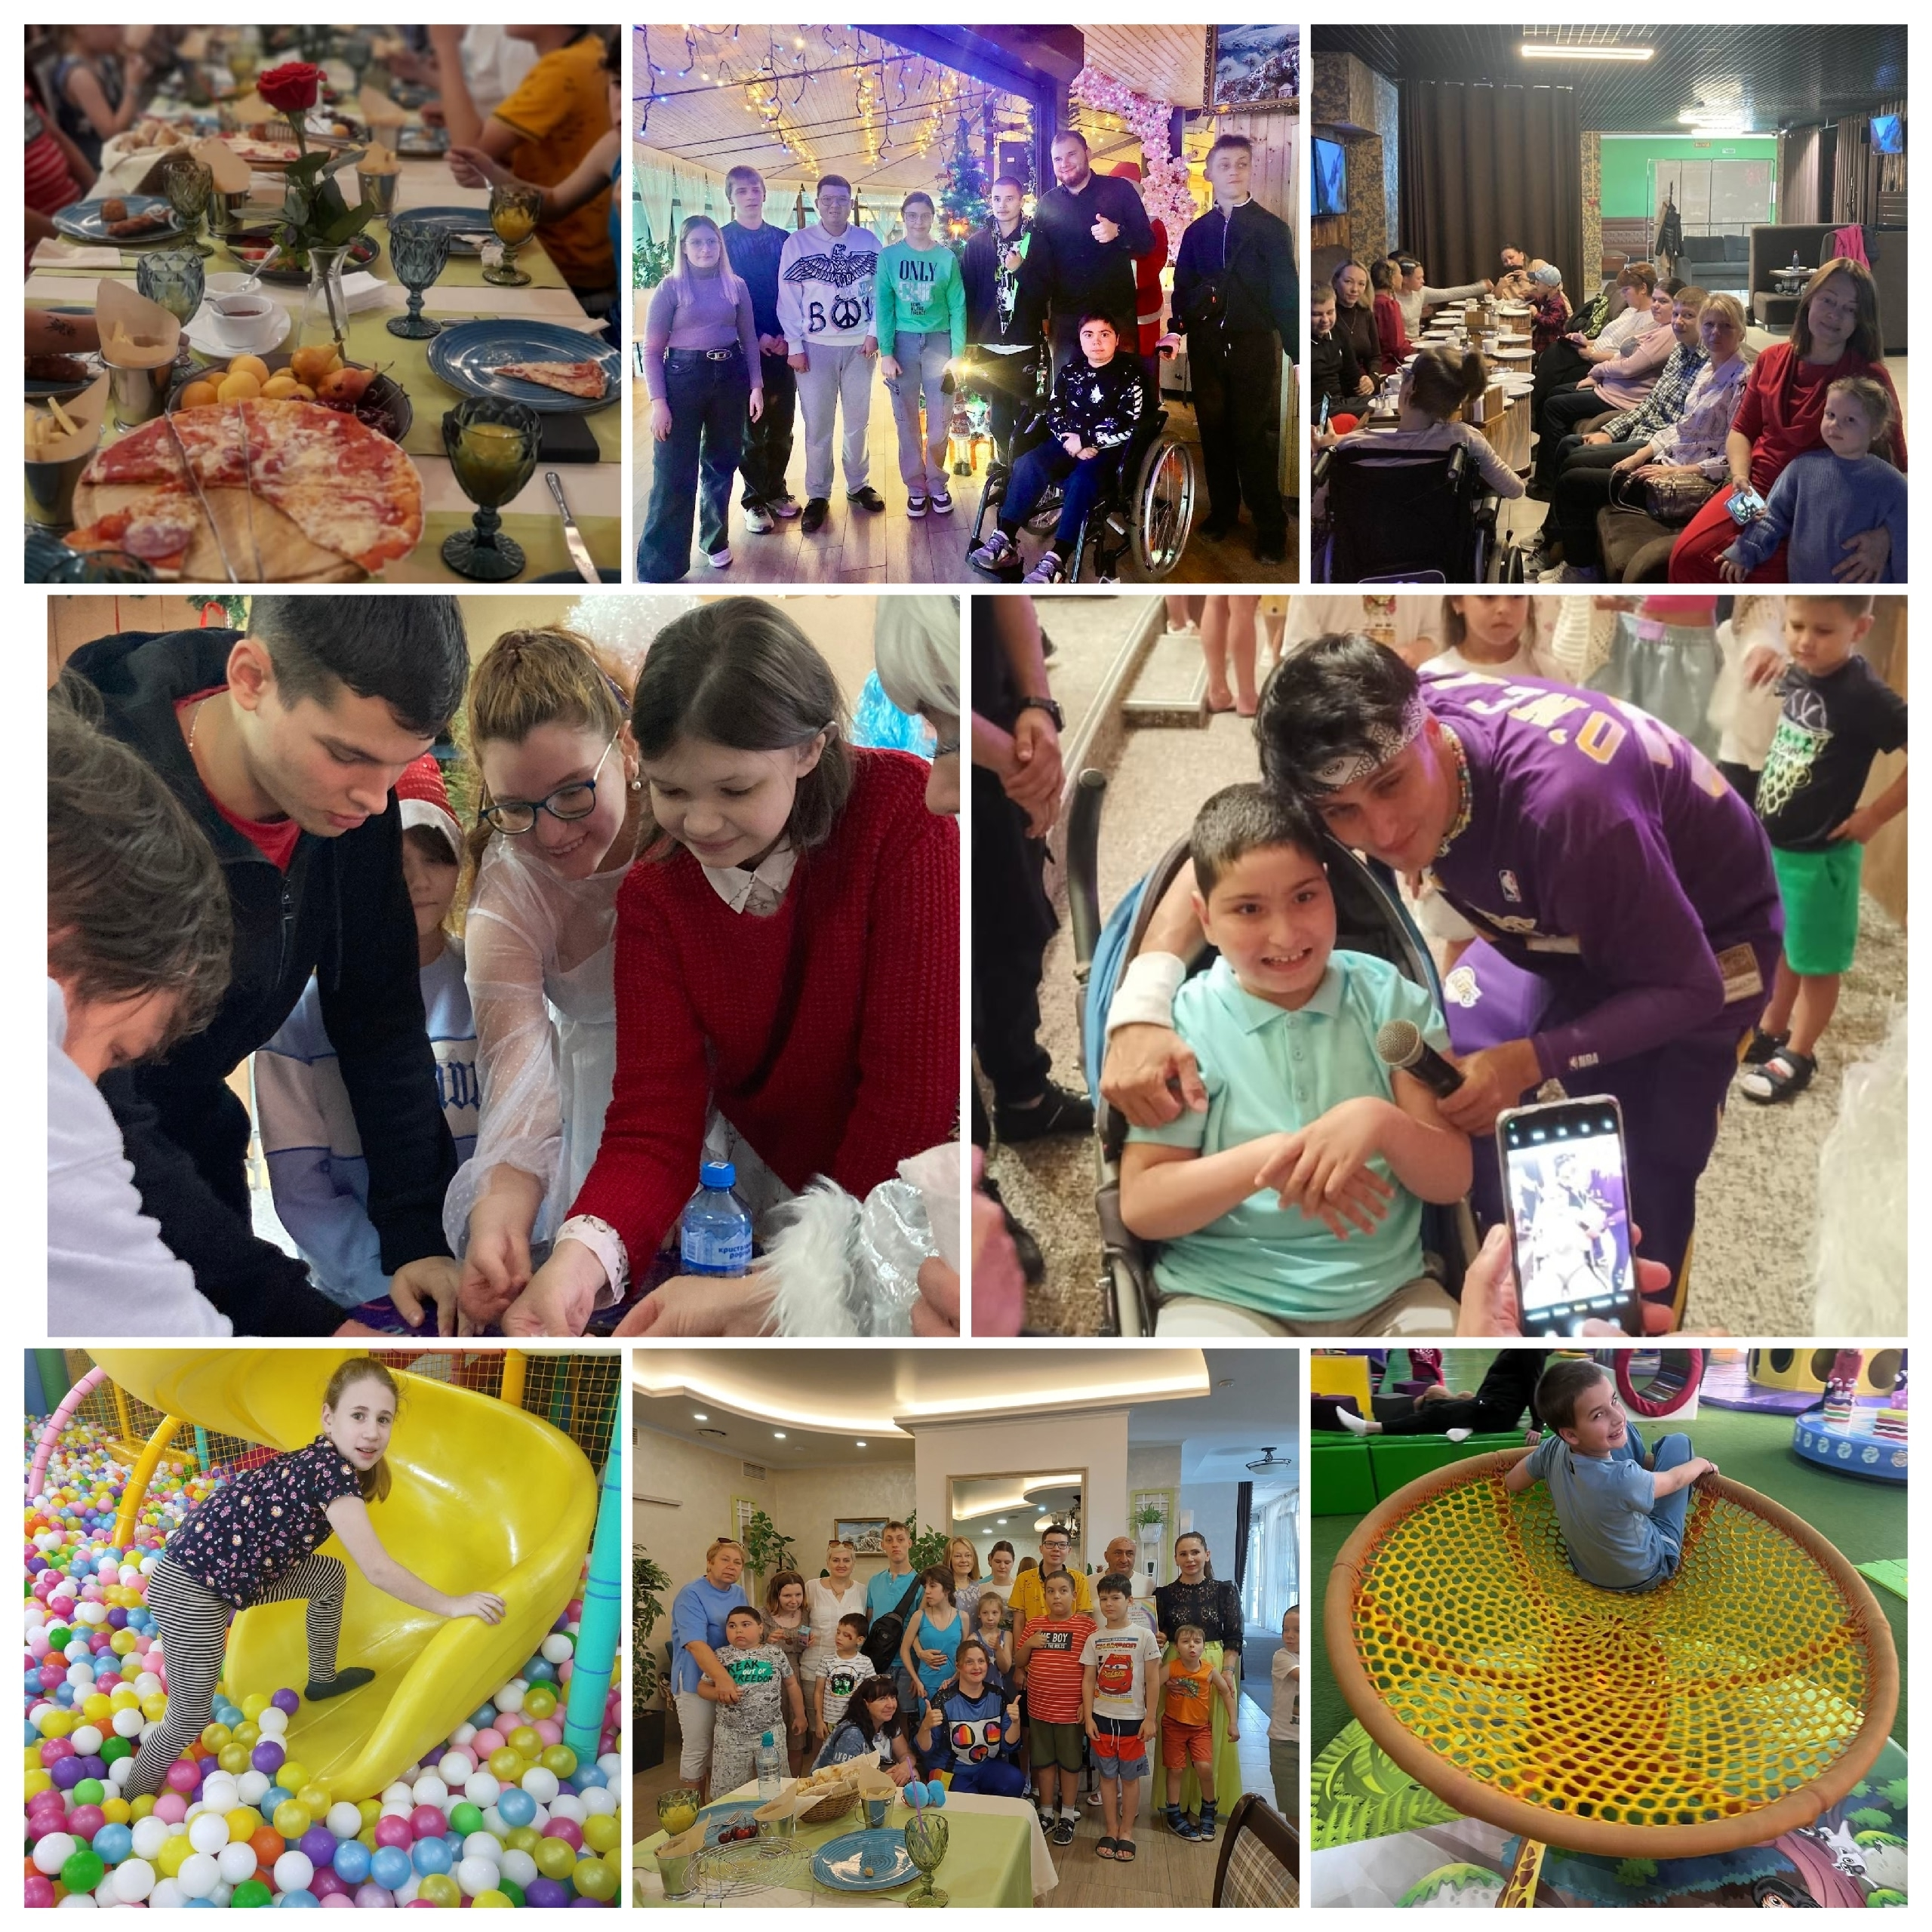
Другие мероприятия
7 континент 3 раза за год приглашал подопечных НКО РЖ для активного и веселого времяпрепровождения. Всего развлекательный центр посетили 57 ребят.
15 мая в международный «День Семьи» по инициативе Соболевой Юлии Николаевны дети из «РЖ» были приглашены в гости «Мангал Хаус» на праздничный ланч. На празднике присутствовало 121 детей в сопровождении родителей.
15 июня Кинотеатр «Радуга» пригласили наших детей в кино. Посетили 15 ребят
22 июля Ребята из РЖ в сопровождении родителей посетили концерт любимого исполнителя Хабиба.
25 ноября в кафе «Фреш» развлекательного центра «Радуга» состоялся финал фотоконкурса «Мама+ребенок=любовь». Участие приняли 20 человек.
21 декабря для подростков НКО РЖ была организованна увлекательная игра «Мафия» в уютном кафе с угощениями. Участие приняли 9 подопечных НКО РЖ

Slide 12
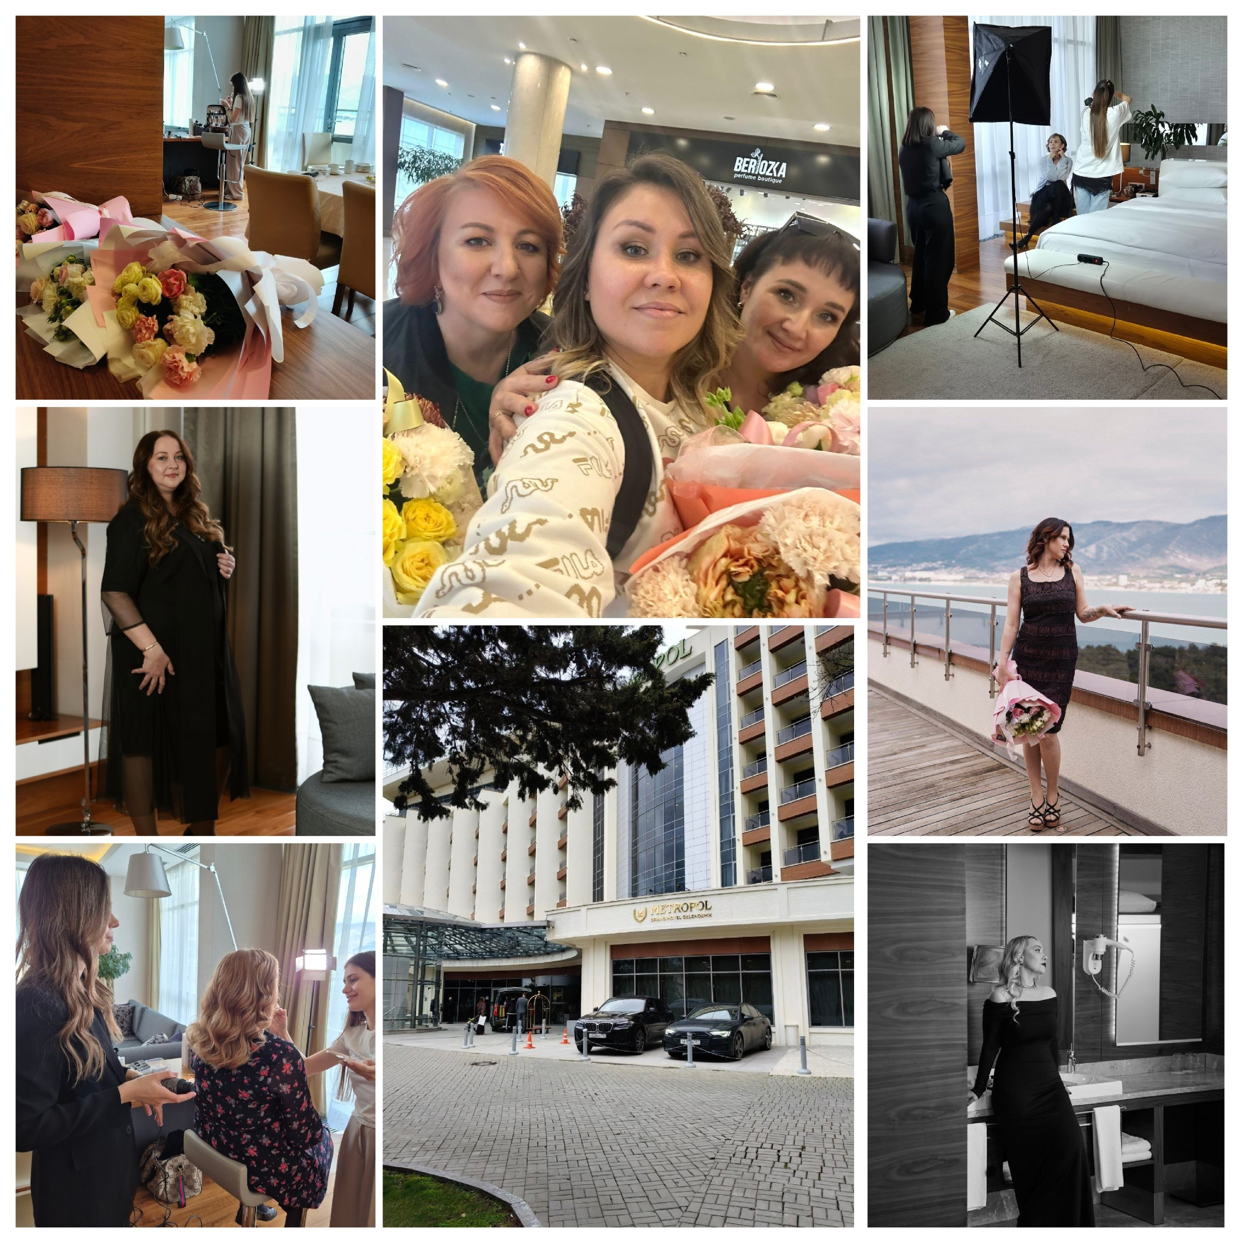
День для мам
У «Метрополь Гранд Отель Геленджик» есть добрая традиция: накануне 8 Марта и «Дня матери» они устраивают персональный фото-день для мам особенных ребят из нашей организации.
17 мамочек поучаствовали в данном мероприятии за 2025 год.

Slide 13
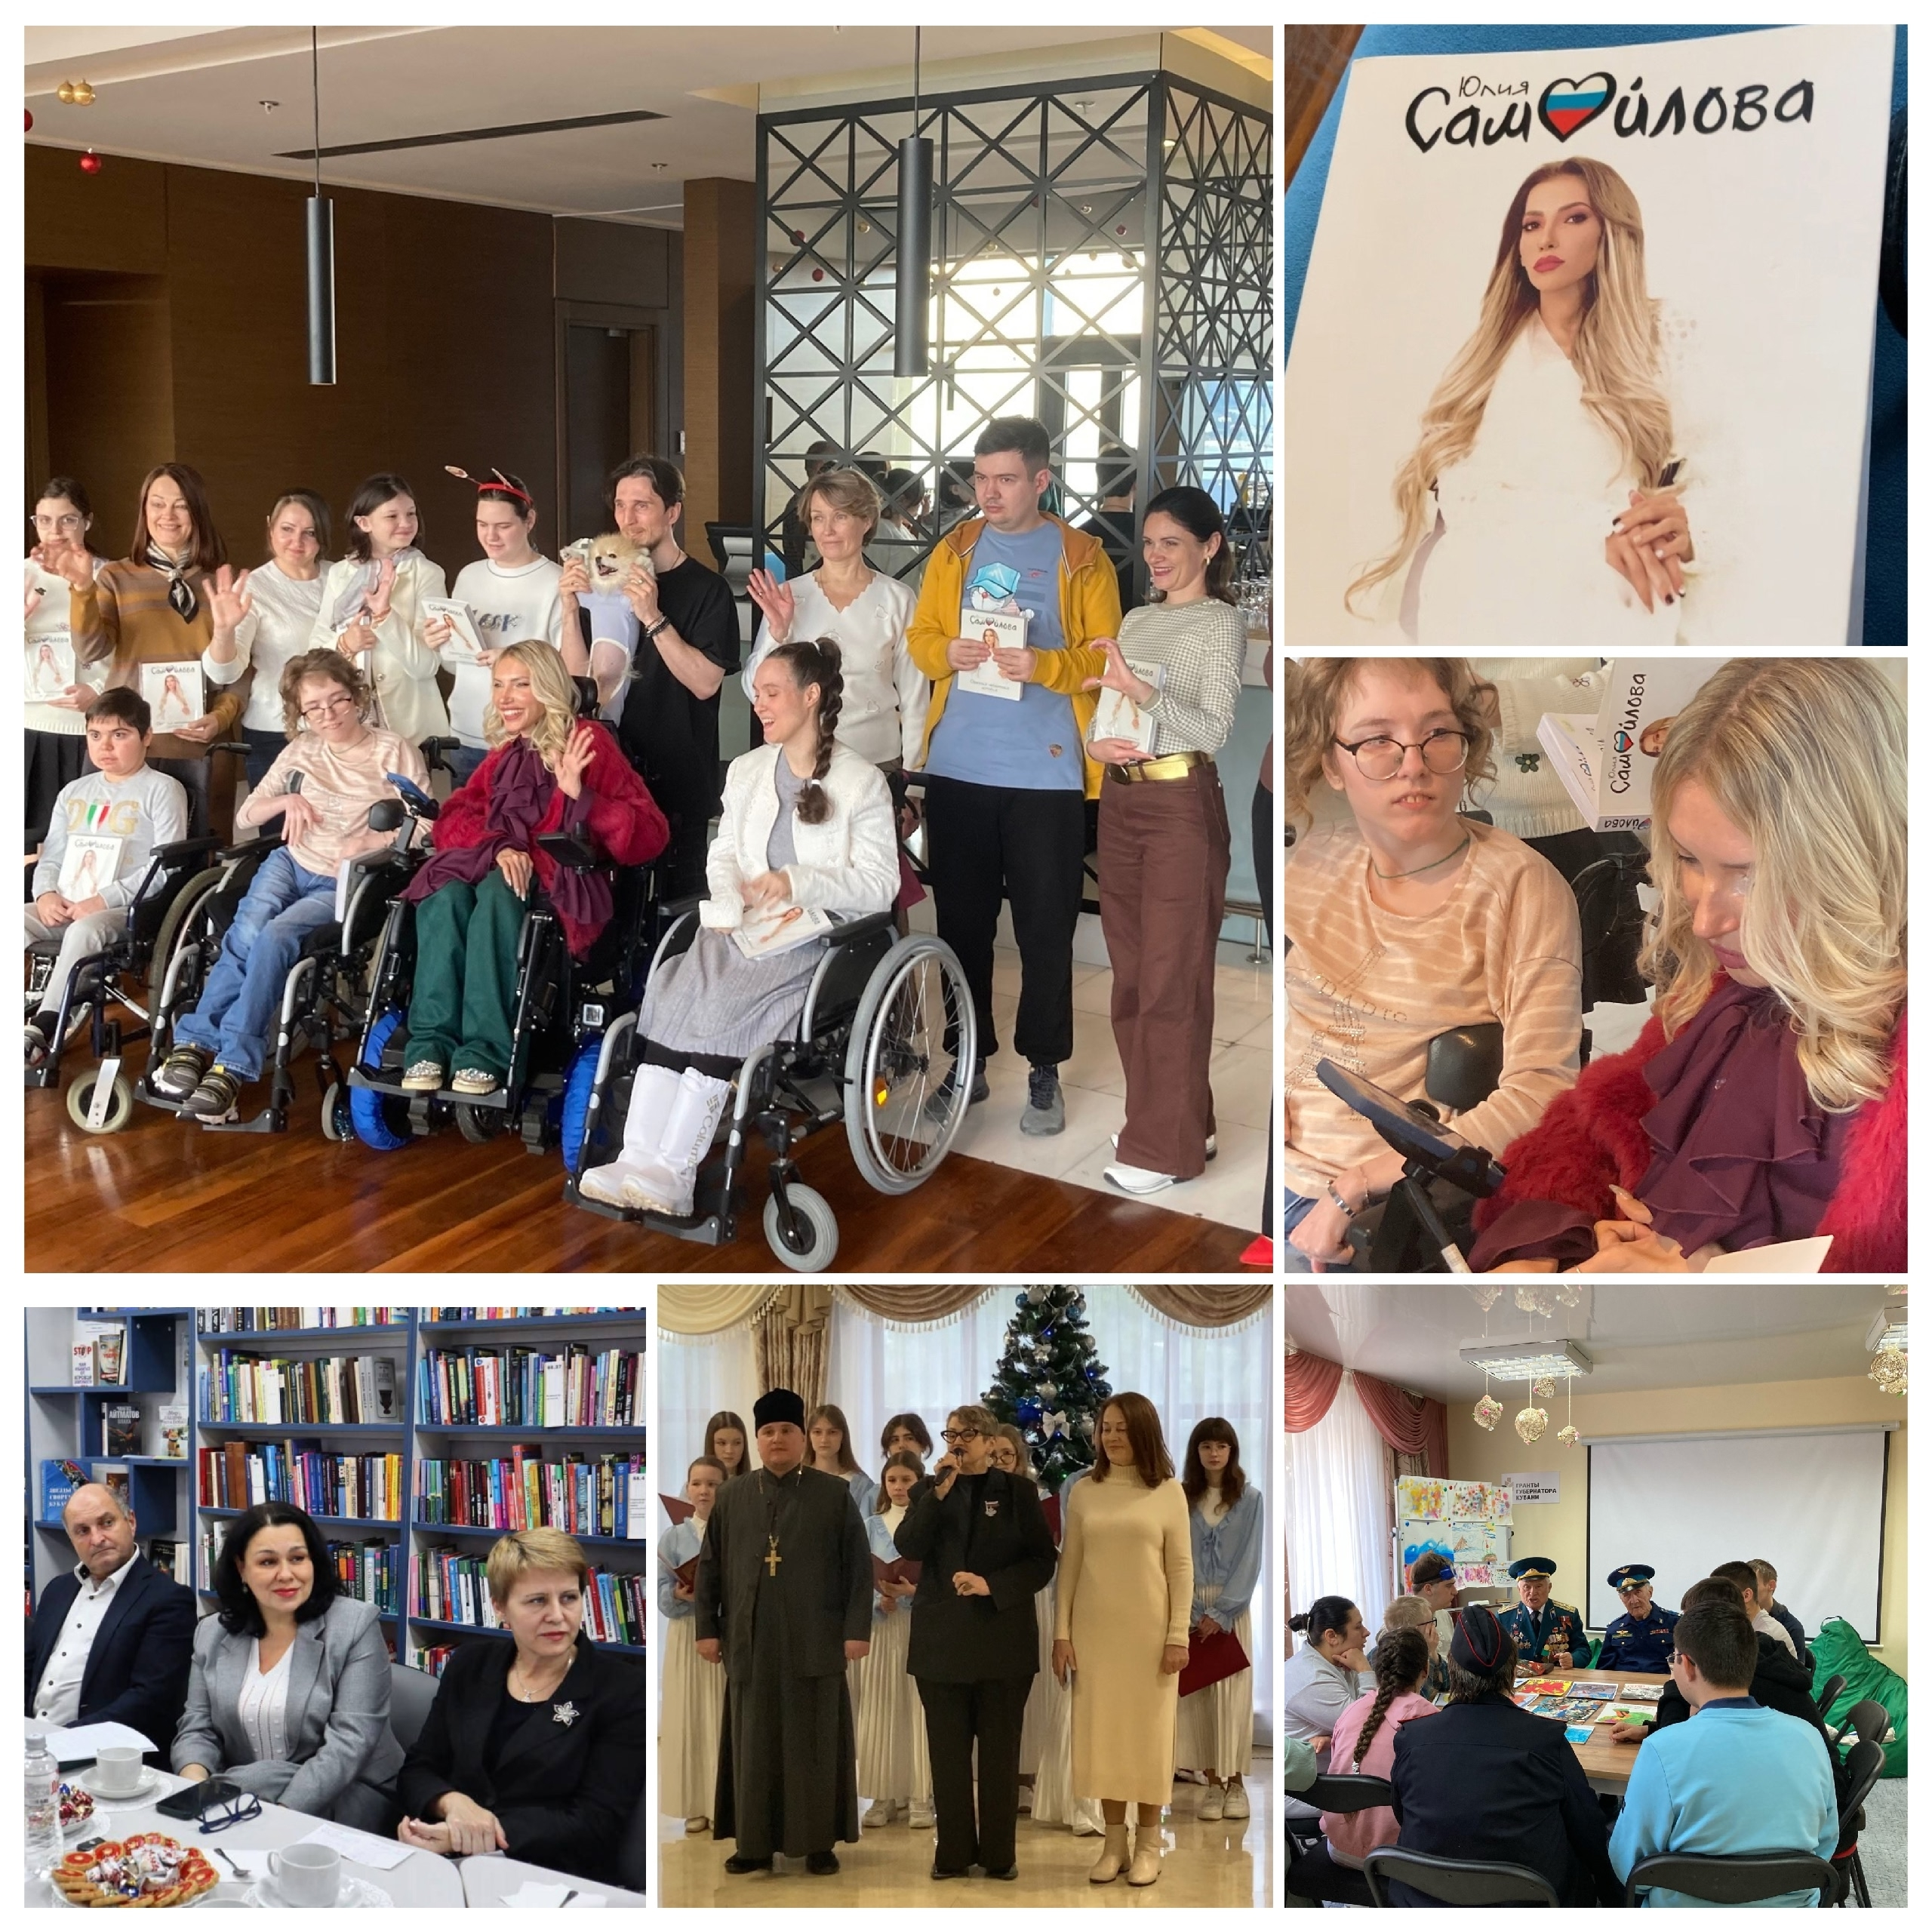
Интересные встречи
8 мая центр «Друзья» посетила председатель общественного совета ОМВД Соболева Юлия Николаевна провела с ребятами беседу о Великой Отечественной Войне и принесла в подарок каждому авторскую книгу о войне.
21 октября центр «Друзья» посетил батюшка Иерей Михаил Саидов.
1 декабря прошел ежегодный «Круглый стол» приуроченный ко «Дню инвалида». Участие приняли представители различных управлений администрации г. Геленджика.
23 декабря в Метрополь Гранд Отеле состоялась предпраздничная встреча с певицей Юлией Самойловой. Все ребята были приятно впечатлены встречей с артисткой и получили в дар книгу Юлии с автографом, а также угощения в ресторане «Небо» и подарки к новому году от администрации «Метрополь». Участие приняли 10 подопечных НКО РЖ в сопровождении родителей.

Slide 14
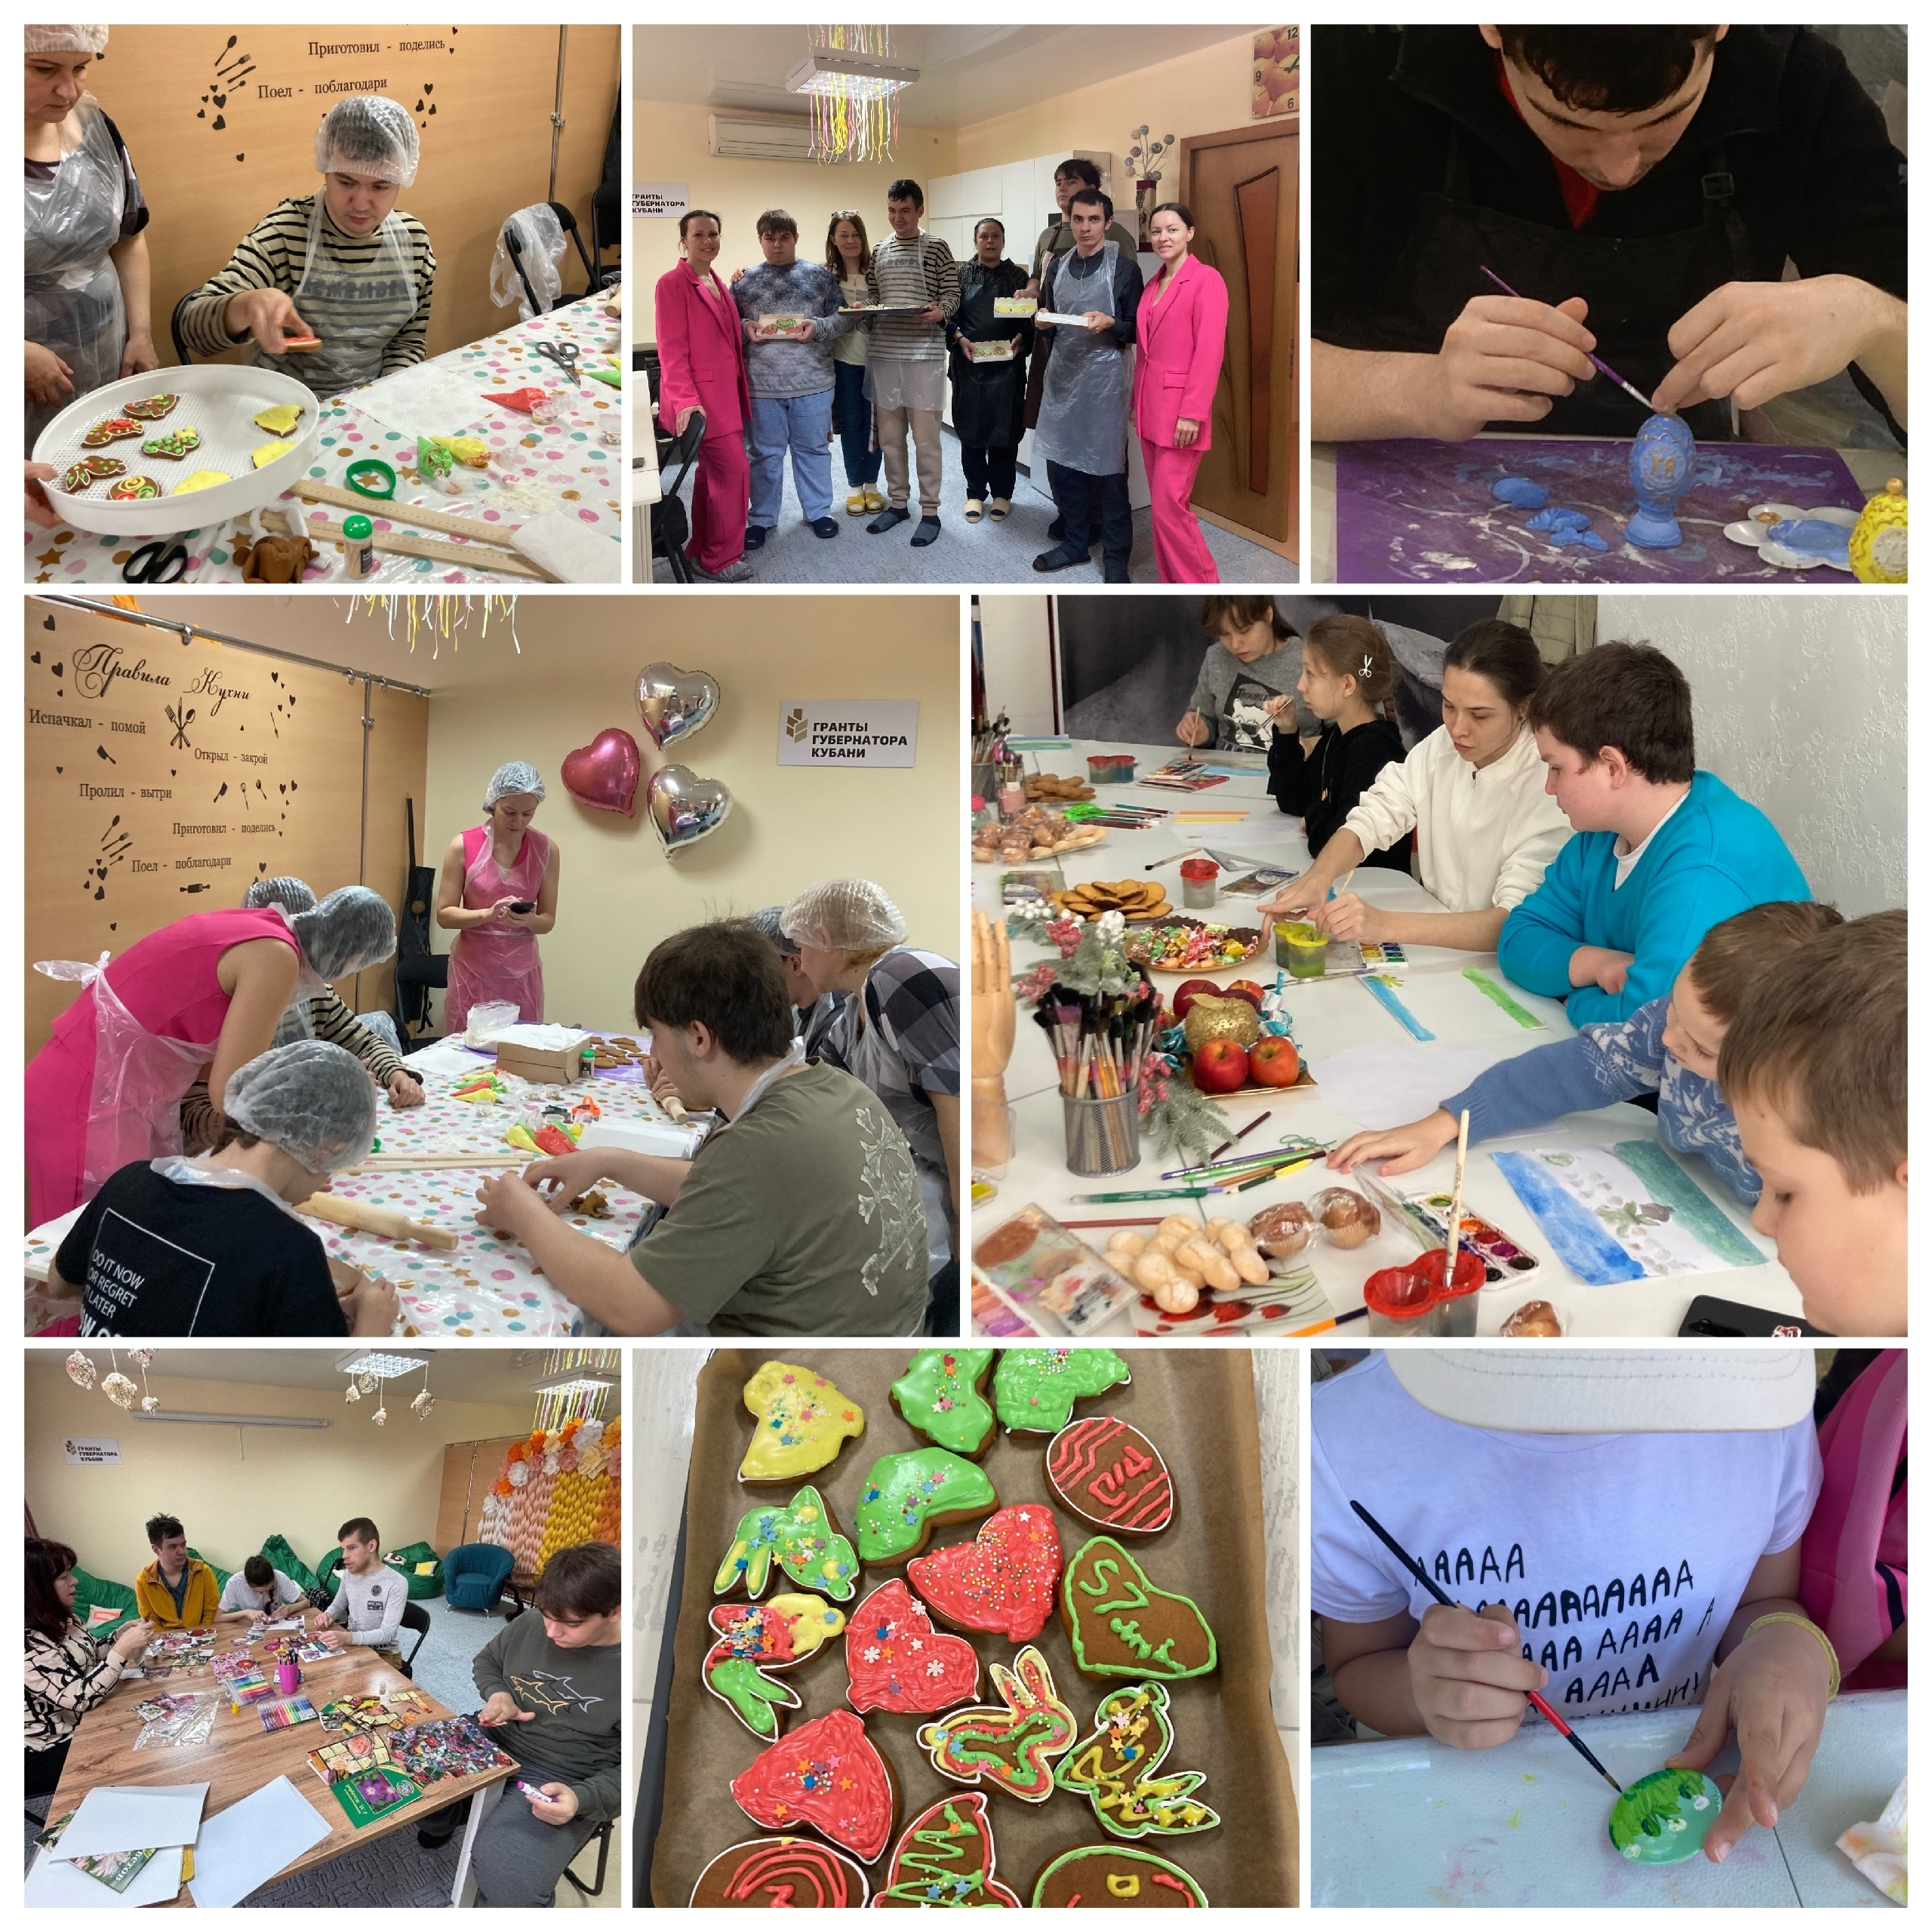
Мастер-классы
На территории центра «Друзья» состоялся мастер-класс по изготовлению ангелочков, для подопечных НКО и ребят из воскресной школы. От НКО участие приняли 5 детей.
В декабря в центре «Друзья» состоялся мастер-класс от Натальи Вавсюта для детей по работе со спиртовыми чернилами. Для мам- вдохновляющая практика работа с нумерологом. Участие приняли 10 мам и 10 детей.
Всего: 7 мастер классов было проведено для подопечных НКО РЖ.

Slide 15
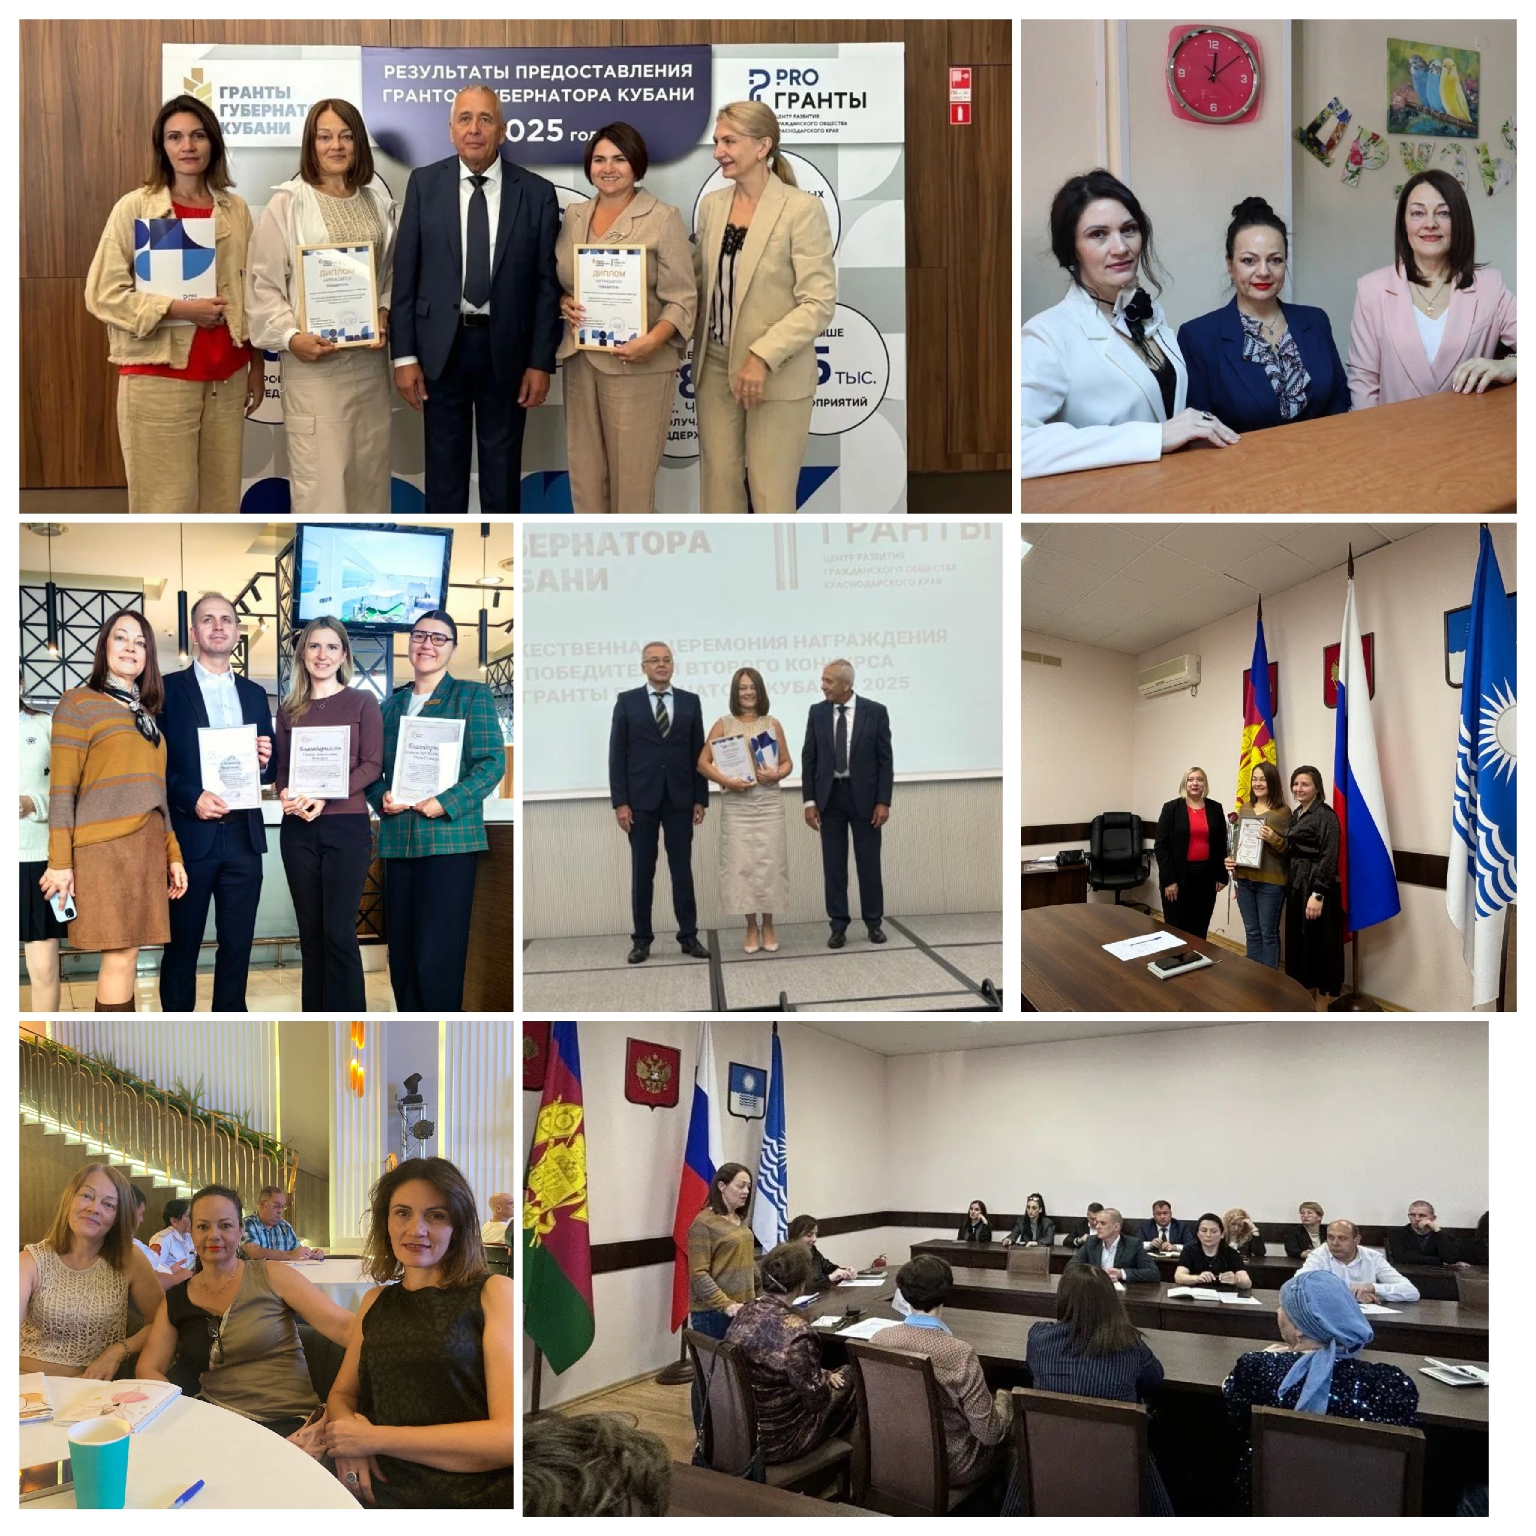
Мы учимся и развиваемся
Команда НКО РЖ посещали обучающие семинары повышения квалификации. Своим опытом поделились коллеги из «Добрый Юг» города Краснодар. Участие приняли 3 человека.
В августе активные представители НКО РЖ во главе с директором Прохоренко Л.Ф. посетили обучающий семинар «Проектная мастерская», прошедший на территории санатория «Русь». Участники 6 часов учились создавать социальные проекты и писать заявки на грантовые конкурсы.
В октябре Инна Геннадьевна Резниченко, координатор нашей НКО, участвовала в выездной конференции «ПРО движение НКО». Конференция длилась 3 дня на территории Парк-отель Джубга.
19 декабря НКО РЖ стала частью важного события. В администрации города прошла переговорная площадка «Сообщество решений», реализующие грантовые проекты. Целью встречи прежде всего было познакомить администрацию города с социальными проектами и заручится поддержкой в реализации следующих проектов.

Slide 16
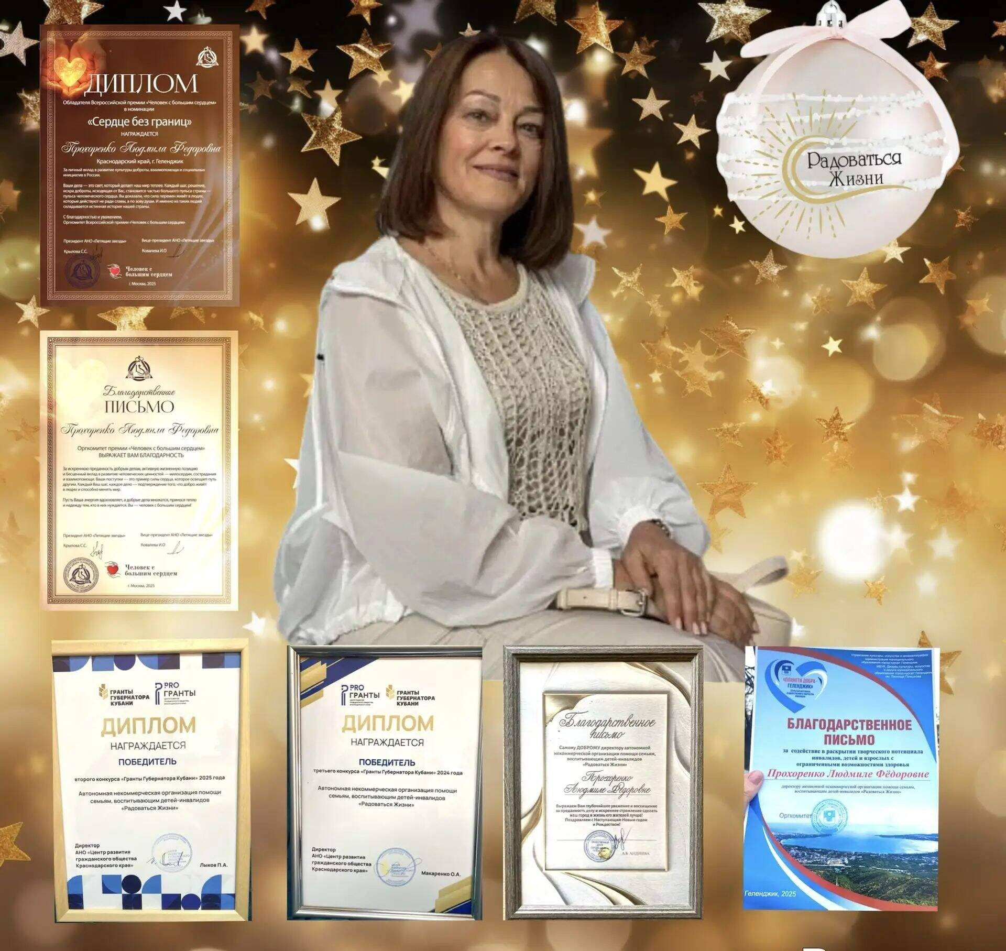
Наши победы
2025 года
3 марта состоялось торжественное открытие центра дневной полезной занятости «Друзья» для молодежи с ограниченными возможностями здоровья для развития и полезного досуга. (срок реализации год)
8 марта в администрации г. Геленджик состоялась встреча мера города Богодистова Алексея Алексеевича и его коллег с социальноактивными женщинами нашего города. В числе приглашенных была, и руководитель нашей организации НКО «Радоваться Жизни» - Людмила Федоровна Прохоренко.
25сентября «Радоваться Жизни» стала победителем конкурса «Гранты губернатора Кубани». Проект «Движение жизнь». Спортивный тренажерный зал открыл свои двери 12 октября. (срок реализации год)
А так же множество наград и благодарственных писем.

Slide 17

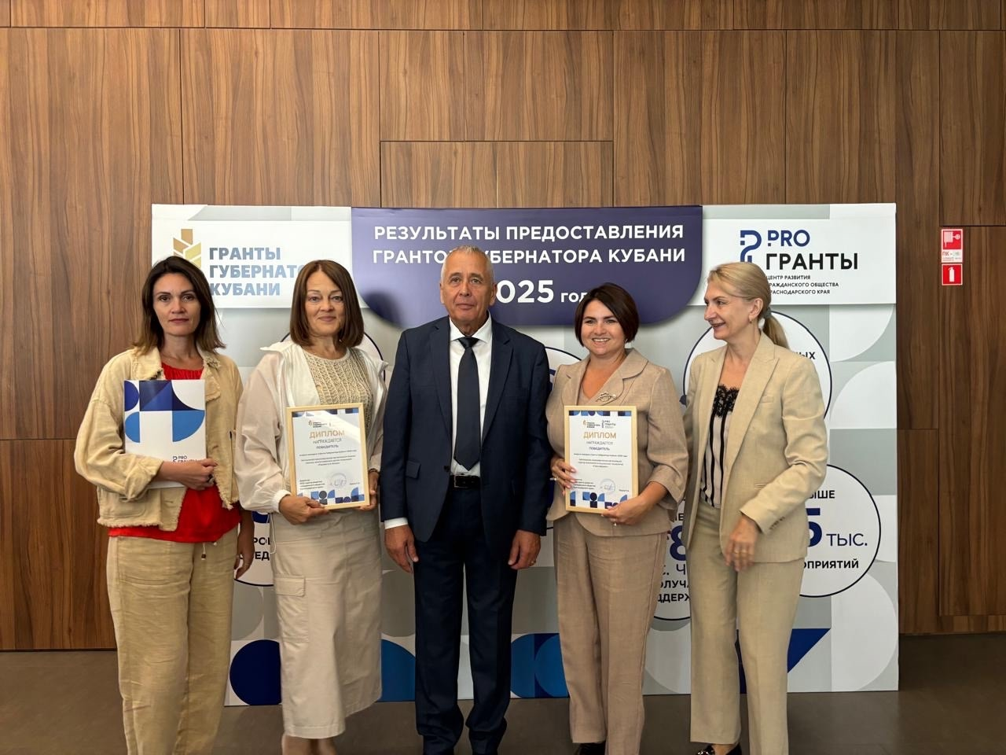

финансы
На реализацию проекта при поддержки Гранты Губернатора Кубани, «Центр дневной полезной занятости» было выделено и освоено - 4766000 рублей;
Софинансирование составило – 552000 рублей.
Гранты губернатора Кубани
Поступление и реализация

Slide 18
Финансовые показатели
Наименование | Поступление средств (руб.) | Расходование средств (руб.) | Расходование средств (руб.)
Грант Фонда губернатора Кубани (остаток целевых) | 4766000 | Реализация проекта «Центр дневной полезной занятости» | 4766000
Грант Фонда губернатора Кубани | 2952000 | Реализация проекта «Движение-жизнь» | 738000
Пожертвования юридических лиц | 90000 | Административно-
Пожертвования физических лиц | 102000 | -хозяйственная деятельность | 25182
Софинансирование | 552000 | Оборудование для центра | 552000
ИТОГО | 8462000 |  | 6081182

Slide 19
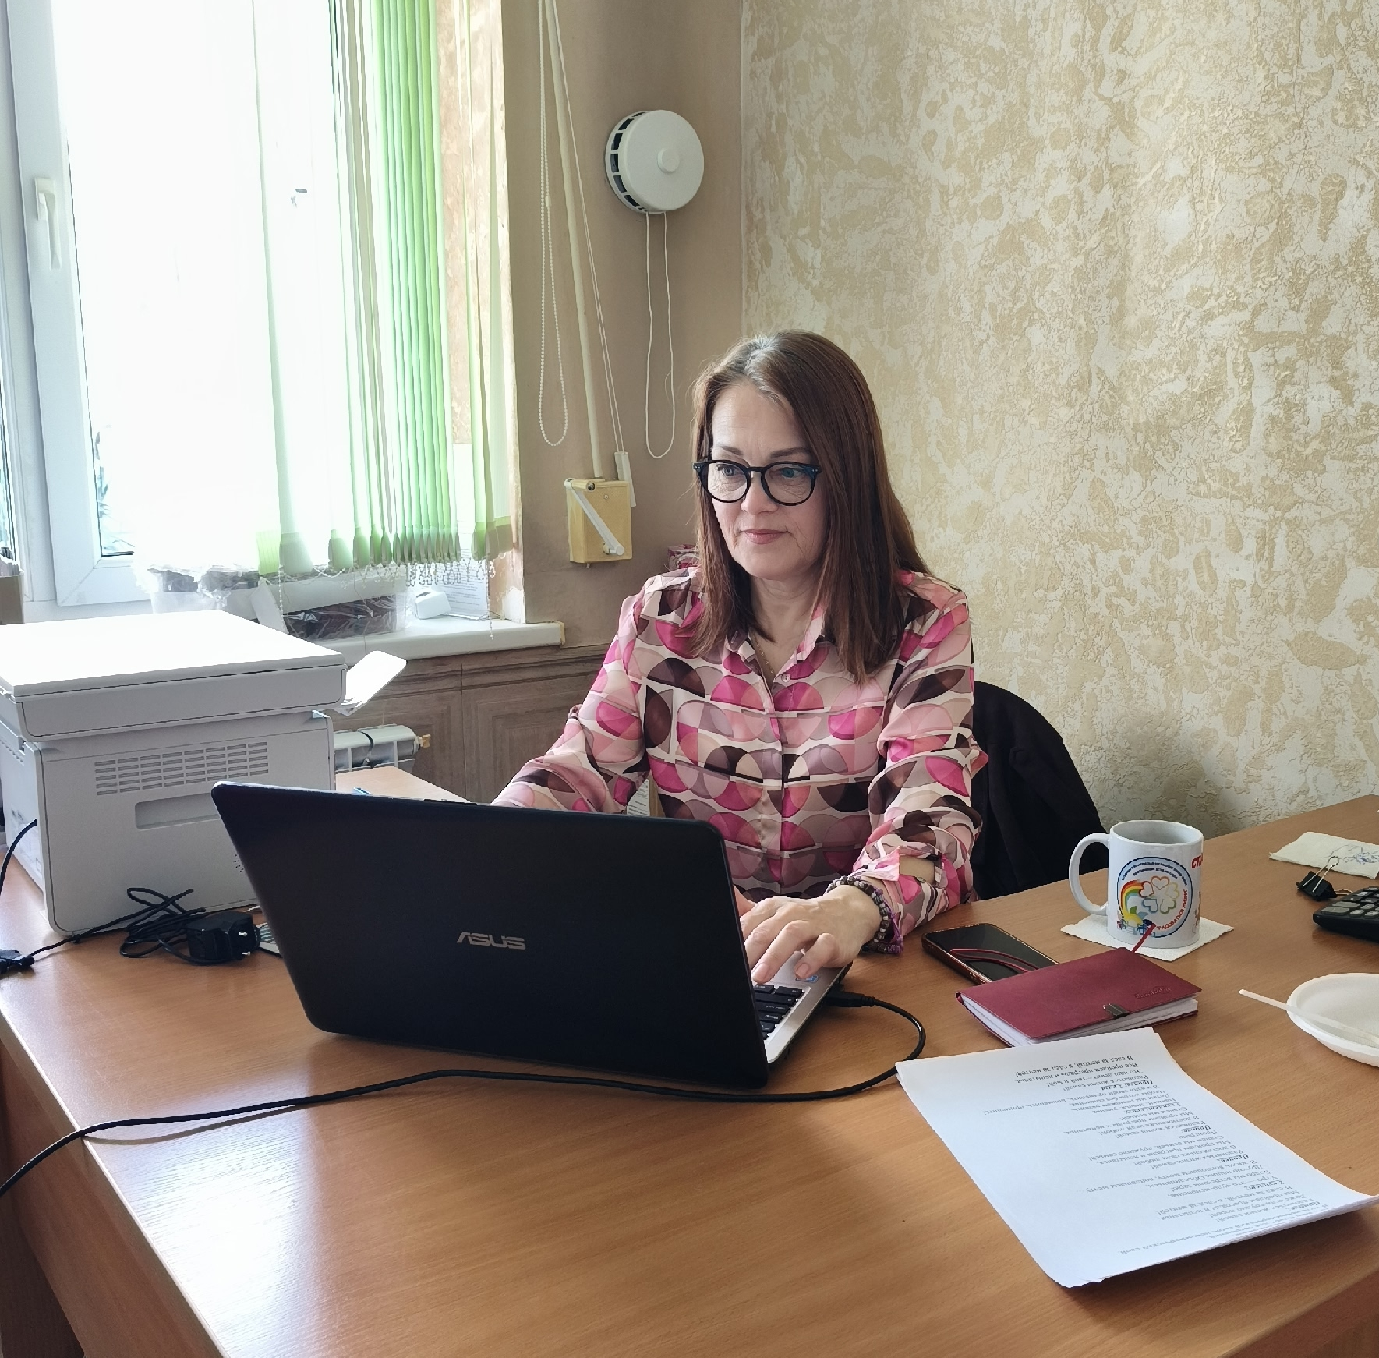
Руководитель АНБО «Радоваться жизни»
2025 год стал для нас по‑настоящему победоносным и результативным. Благодаря поддержке гранта губернатора Кубани мы смогли запустить два масштабных социальных проекта, нацеленных на помощь детям и молодёжи с ОВЗ. Эти инициативы стали важным шагом на пути создания инклюзивного общества, где каждый имеет равные возможности для развития и самореализации.
В течение года мы провели множество мероприятий и мастер‑классов. Каждая встреча, каждый урок были направлены на то, чтобы наши подопечные не просто приобретали новые навыки, но и чувствовали себя частью большой и дружной семьи. Видеть их счастливые лица, искреннюю радость от новых достижений — лучшая награда для нашей команды.
На 2026 год у нас запланировано не меньше амбициозных задач. Мы продолжим развивать действующие программы и запускать новые инициативы. Уверена, что вместе — с нашими подопечными, благотворителями, волонтёрами и замечательной командой — мы обязательно достигнем всех поставленных целей.
Благодарю каждого, кто был с нами в 2025 году-благотворителей, партнеров, спонсоров, волонтеров, семьи участников и нашу команду. Ваша поддержка, энергия и вера в наше дело — это фундамент наших успехов. Вместе мы делаем мир добрее.
С уважением Людмила Прохоренко.

Slide 20
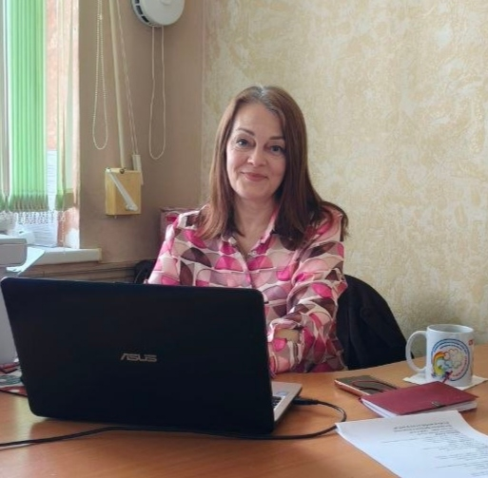
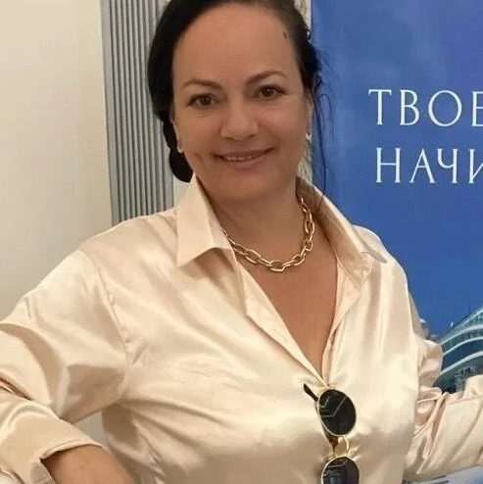
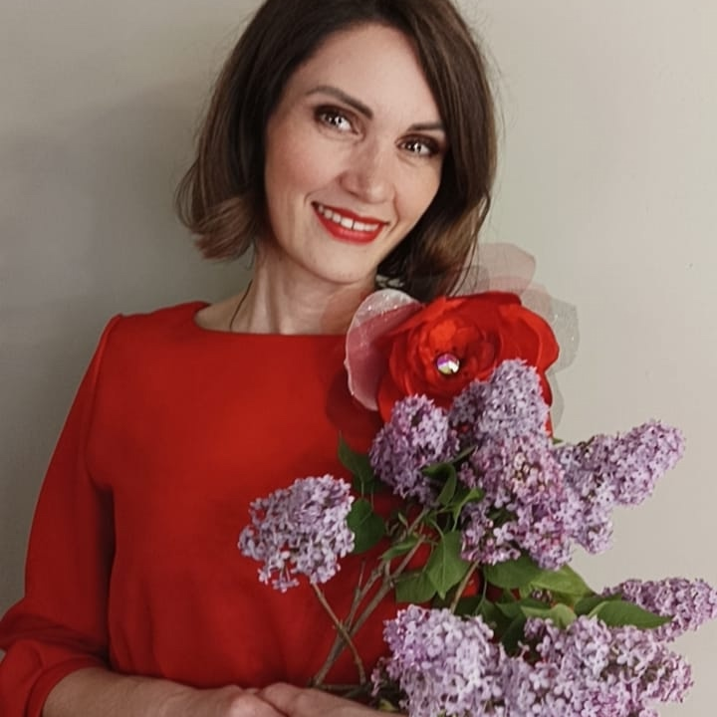
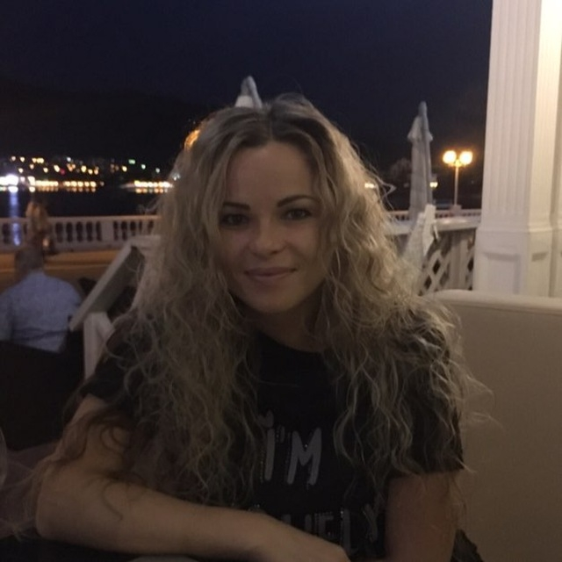
Наша команда
Прохоренко Людмила
Резниченко Инна
Ольга Машарова
Бобрук Елена
Директор АНОПСВДИ "Радоваться Жизни"
координатор, фандрайзер, SMM
Семейный психолог, коуч личностного роста
Бухгалтер

Slide 21
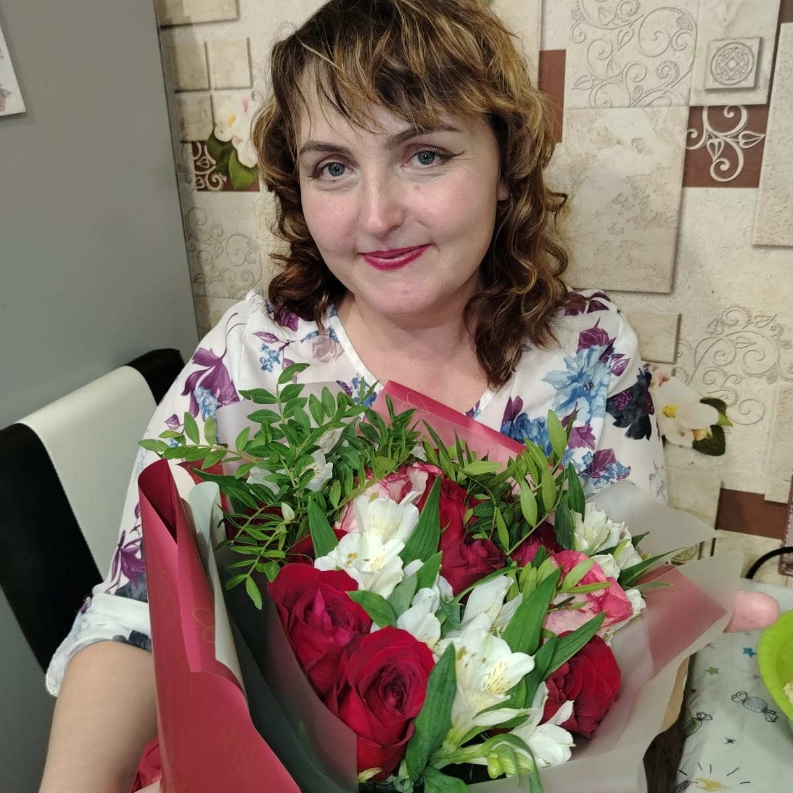
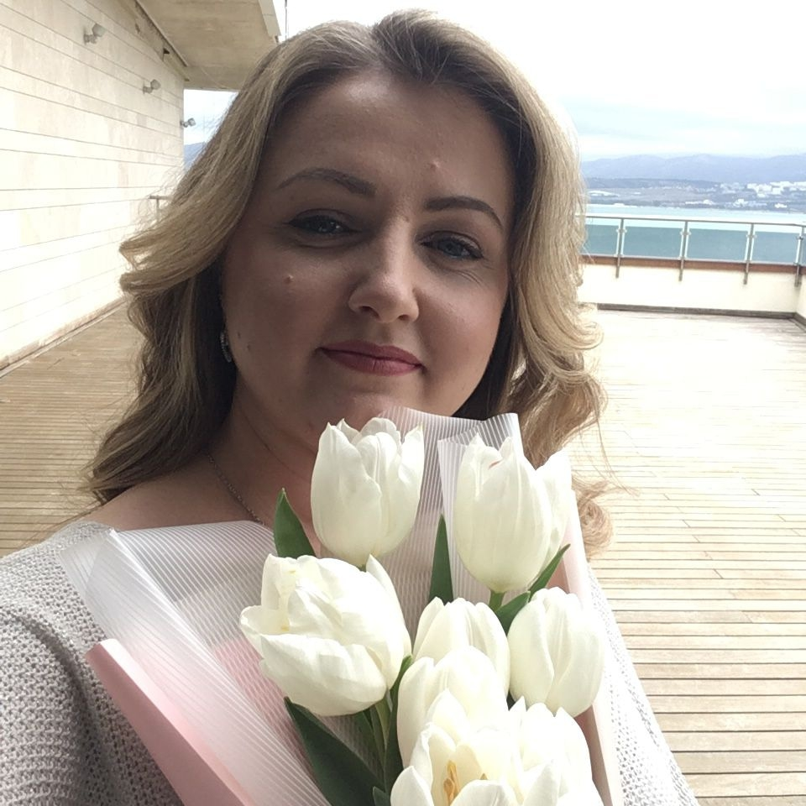
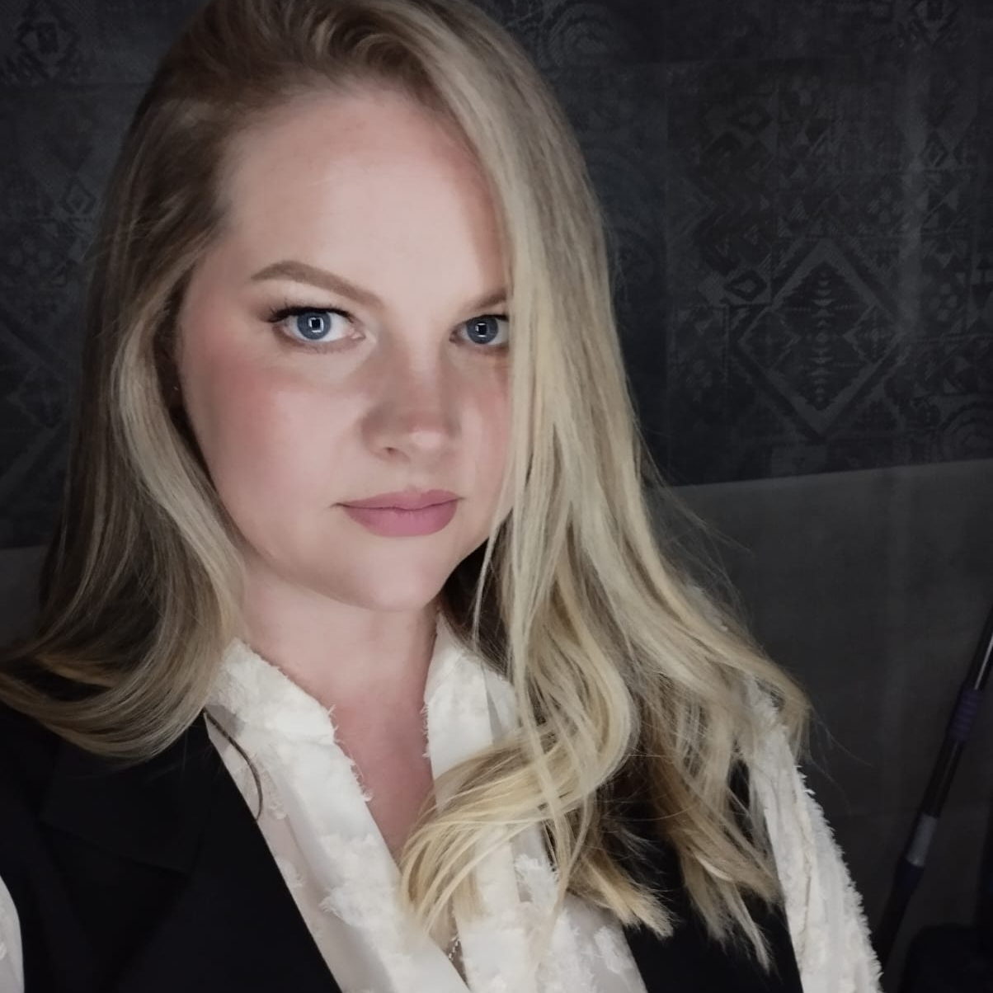
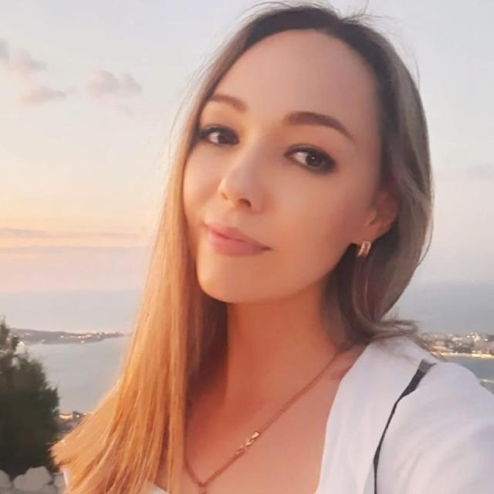
Наш актив
Полянская Вера
Мария Пронская
Алена Сафронова
Юлия Вагаршян
SMM специалист
делопроизводитель
Куратор направления по общественным работам
Статист

Slide 22
Автономная некоммерческая благотворительная организация «Радоваться жизни»
ИНН 2304077640 ОГРН 1212300022615
Зарегистрировано 21.04.2021
КПП: 230401001 БИК: 040349602
КРАСНОДАРСКОЕ ОТДЕЛЕНИЕ N8619 ПАО СБЕРБАНК
Расчётный счёт: 40703810830000000936
Кор. счёт: 30101810100000000602
Юридический адрес: 353465, Краснодарский край, г Геленджик, Одесская ул, д. 7, кв. 5/22
radovatsyazhiznigel@mail.ru
tel:+79282066845

